Slide 1


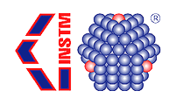
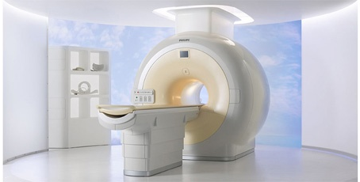
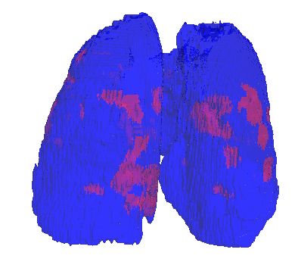
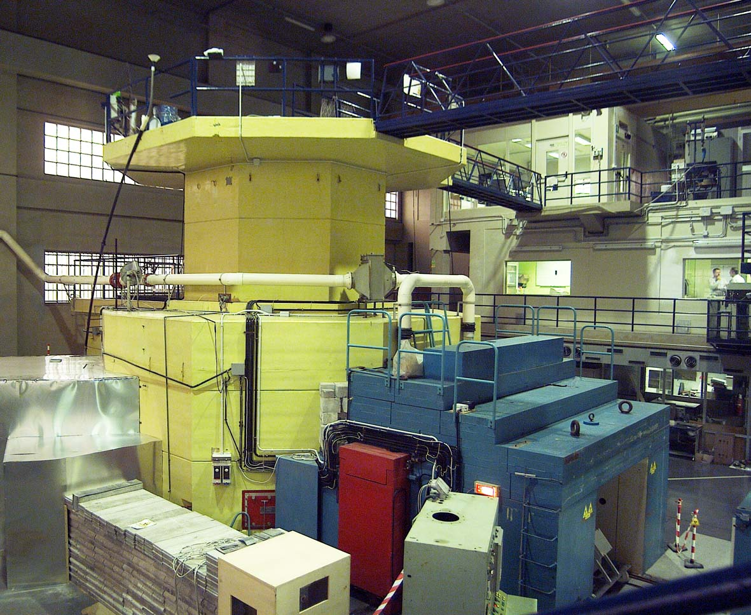

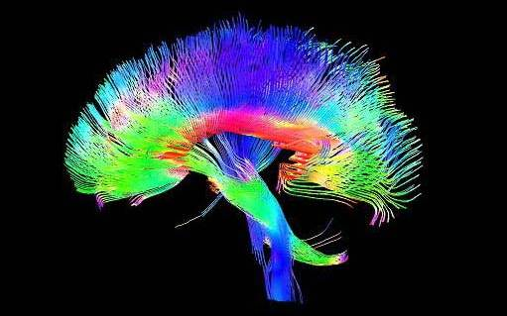

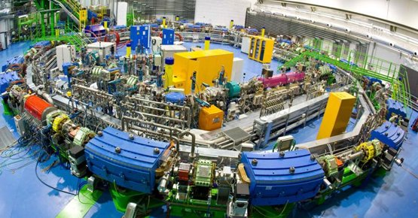
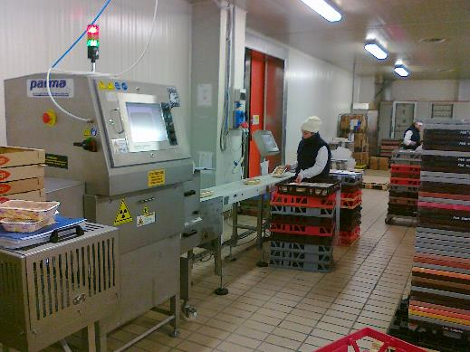
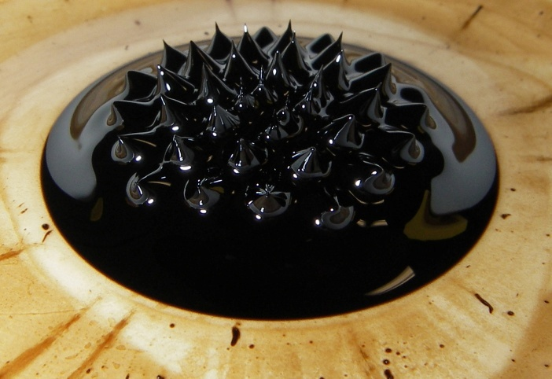
Il fenomeno delle onde : applicazioni in medicina e biomedicina
Alessandro Lascialfari
Dipartimento di Fisica, Università degli studi di Pavia, CNR, INSTM e Sezione INFN, Pavia (Italy)
Pavia, 23/11/2022

Slide 2
Some links of biomedical physics with other disciplines and basics/branches of Physics
Economy
Innovation management
Nuclear Physics
Physics of Matter
Biomedical Physics
Medical Physics
Health Physics
Fisica biosanitaria
Particle Physics
Theoretical Physics
(quantum, statistical,…)
Engineering
Chemistry
Medicine
Biology
Informatics
Nursery
Psicology
One word : Multidisciplinarity !
Pavia, 22/10/2022

Slide 3
Topics (not exhaustive) on waves in medicine and biomedicine
Mechanical waves : ultrasounds
Electromechanical waves/transduced : electrocardiogram (ECG)
Electromechanical waves/transduced : electroencephalogram (EEG)
Electromagnetic waves, imaging with ionizing radiations : X-rays, Computed Tomography (CT), Positron Emission Tomography (PET), Single Photon Emission Computed Tomography (SPECT)
Electromagnetic waves, imaging with non ionizing radiations : Magnetic Resonance
Electromagnetic waves for therapy with ionizing radiations : radiotherapy, nuclear medicine, hadron therapy (CNAO), brachytherapy, Boron Neutron Capture Therapy-BNCT (CNAO and LENA)
Electromagnetic/Mechanical waves for therapy with non ionizing radiations : focused ultrasounds, low-frequency electromagnetic fields, magneto-fluid hyperthermia
Other applications of electromagnetic waves : dosimetry, radiation protection, laser therapy , photodynamic therapy, Optical Imaging

Slide 4
Alcuni concetti di base

Slide 5
Concetti base 1 :
Le onde meccaniche e le onde elettromagnetiche

Slide 6
FENOMENI ONDULATORI
Eq. caratteristica della sorgente di una perturbazione
periodica
f(t) = f(t + T)
T = periodo caratteristico
f(t) può essere una funzione periodica qualsiasi
la funzione periodica più semplice è:
f(t) = A sen(ωt + φ)
dimensioni: [ν] = [t]^{–1}
ω = 2π ν =
2π
T
unità di misura nel S.I.:
1
ν =
s^{–1} ≡ hertz (Hz)
T
2π
f(t) = A sen( t + φ) [oppure cos(…….) oppure e^{iωt+ φ}]
T
3

Slide 7
Propagazione di tipi diversi di onde
→
E
onda meccanica
(suono)
→
onda elettromagnetica
E_{o}
→
B
→
→
B_{o}
v
λ
→
x
onda meccanica lungo una fune
onda meccanica
(superficie gas-liquido)
onda meccanica lungo una molla

Slide 8
FENOMENI ONDULATORI
Onde trasversali e longitudinali
onde trasversali:
la vibrazione è perpendicolare alla propagazione
esempio :
onda lungo una corda
onde longitudinali:
la vibrazione ha la stessa direzione della propagazione
esempio :
onda di percussione in un solido
(idem in aria)

Slide 9
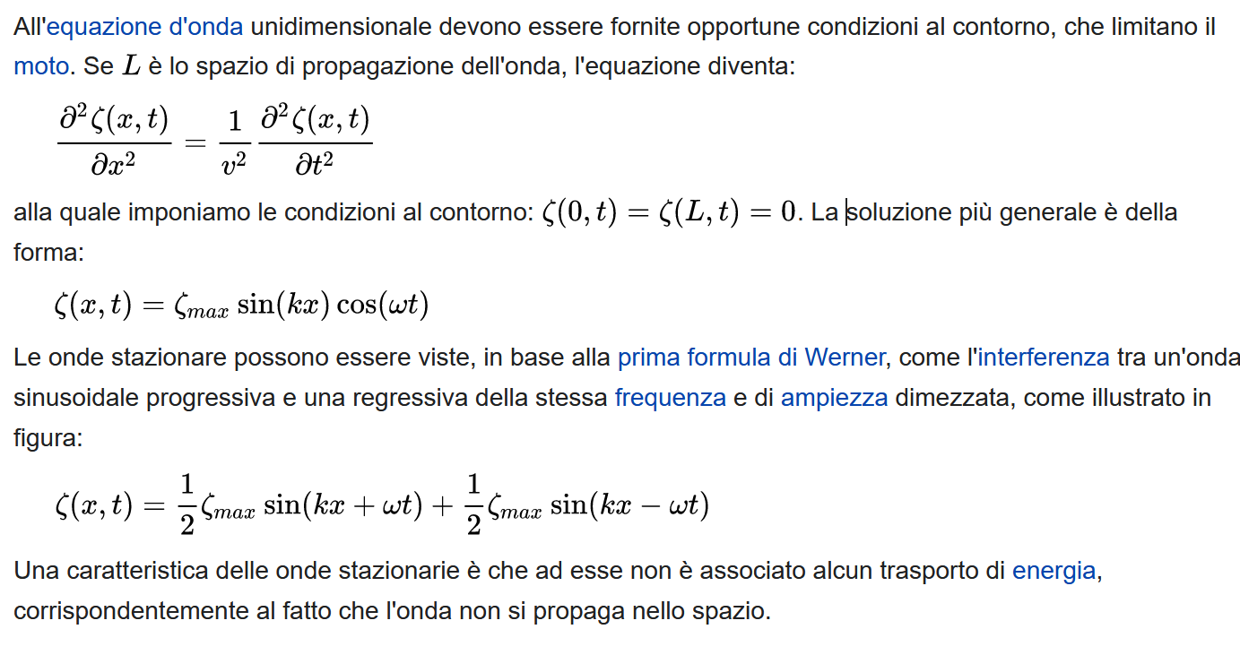
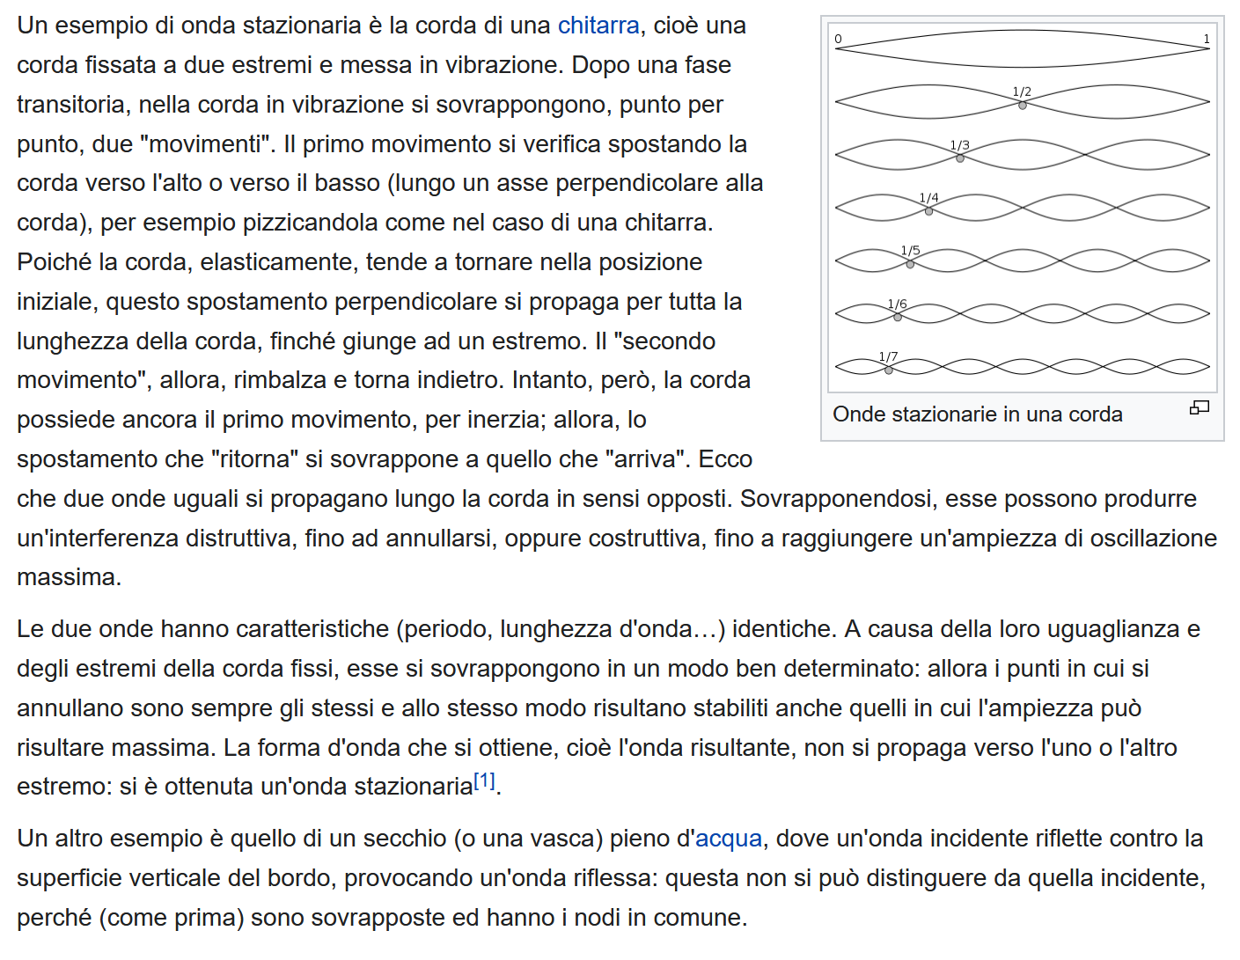
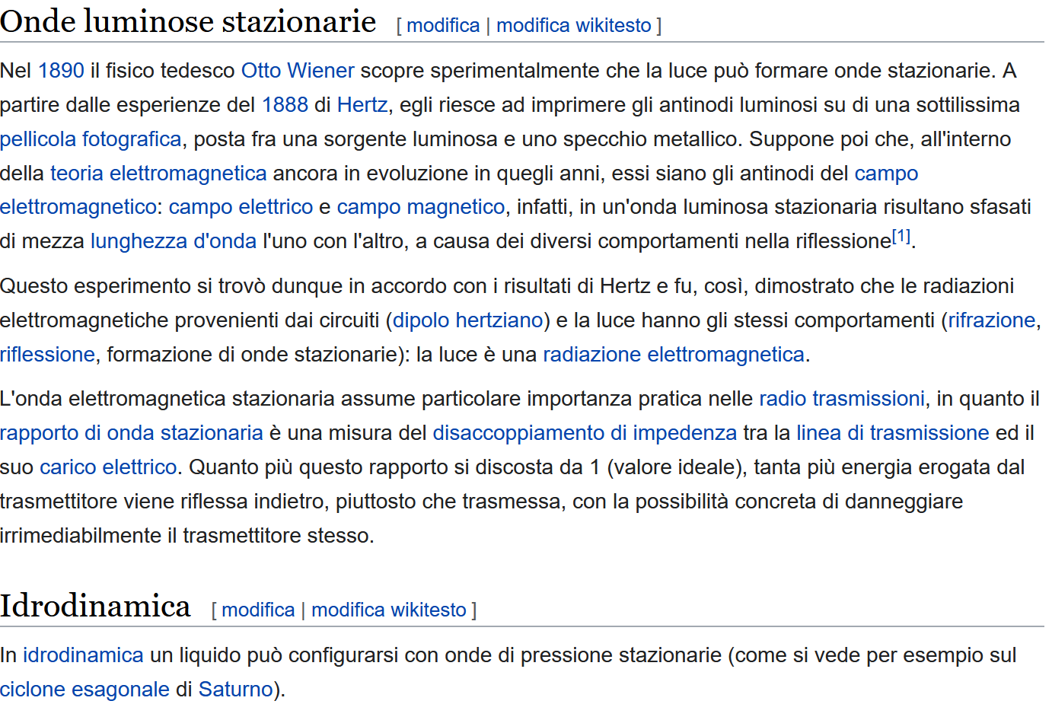
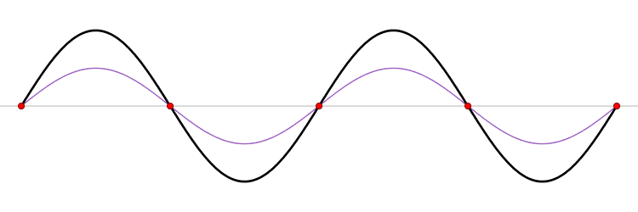
Onde stazionarie
Un'onda stazionaria è una perturbazione periodica di un mezzo materiale, le cui oscillazioni sono limitate nello spazio: in pratica non c'è propagazione lungo una certa direzione nello spazio, ma solo un'oscillazione nel tempo. Pertanto, è soltanto il profilo dell'onda stazionaria a muoversi, oscillando "su e giù" in alcuni punti. I punti ove l'onda raggiunge ampiezza massima sono detti antinodi (o ventri), i punti che invece rimangono fissi
(ove l'onda è sempre nulla) sono detti nodi.[
Un'onda stazionaria come interferenza di due onde contrarie della stessa frequenza.

Slide 10
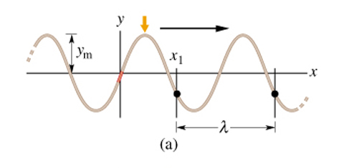
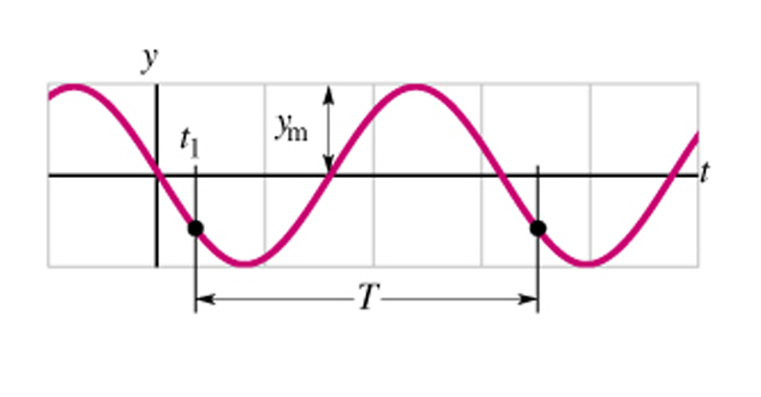
Propagazione di un fenomeno ondulatorio :
onda viaggiante
y (x,t) = A sin (k x - ω t+φ)
k = 2π / λ = numero d’onda
A ≡ y_{m} = ampiezza
Notes:
FIGURA 9 Un’onda armonica che si muove verso destra

Slide 11
Concetti base 2 : lo spettro delle onde elettromagnetiche

Slide 12
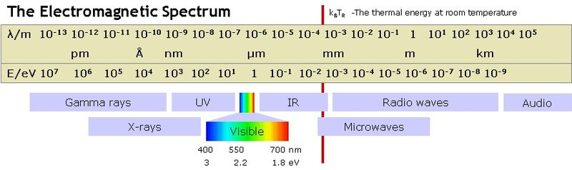
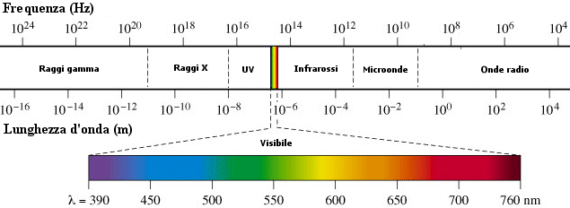
Spettro delle onde elettromagnetiche (fenomeno ondulatorio)
E = h ν (energia di un fotone di frequenza ν), dove h è la costante di Planck
λ = v /T = lunghezza d’onda v = velocità di progagazione (= c nel vuoto)

Slide 13
Concetti base 3 : effetto Doppler

Slide 14
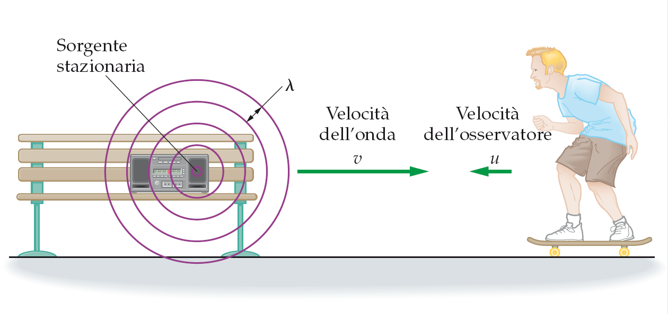
L’effetto Doppler
L’effetto Doppler è la variazione della frequenza percepita (del tono nel caso del suono) quando c’è un moto relativo tra la sorgente e l’osservatore.
Notes:
FIGURA 15 Effetto Doppler: osservatore in movimento Le onde sonore provenienti da una sorgentein quiete formano dei cerchi concentrici, che si muovono verso l’esterno con velocità v. Per un osservatore che si muove verso la sorgente con velocità u, le onde si propagano con velocità v + u.

Slide 15

Quando è l’osservatore a muoversi verso la sorgente, l’onda sembra avere una velocità maggiore e una frequenza maggiore.

Slide 16
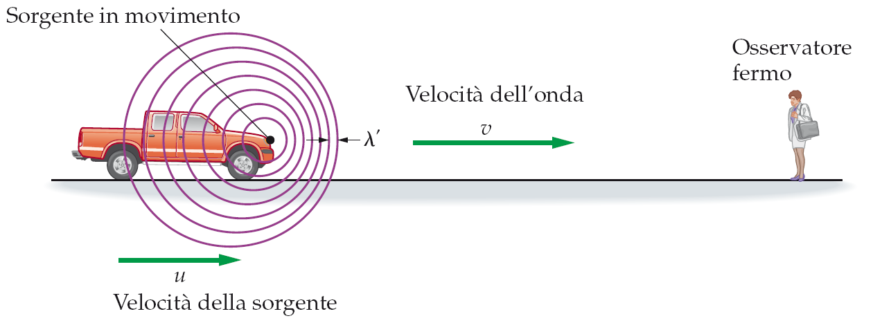
Nel caso di una sorgente in movimento l’analisi dell’effetto Doppler è analoga: questa volta, si può piu’ facilmente “visualizzare” una lunghezza d’onda diversa.

Slide 17
Spostamento Doppler Δν
= frequenza percepita; ν_{s} = frequenza emessa da S
u = velocità osservatore; u_{s} = velocità della sorgente S
v = velocità di propagazione dell’onda

Slide 18
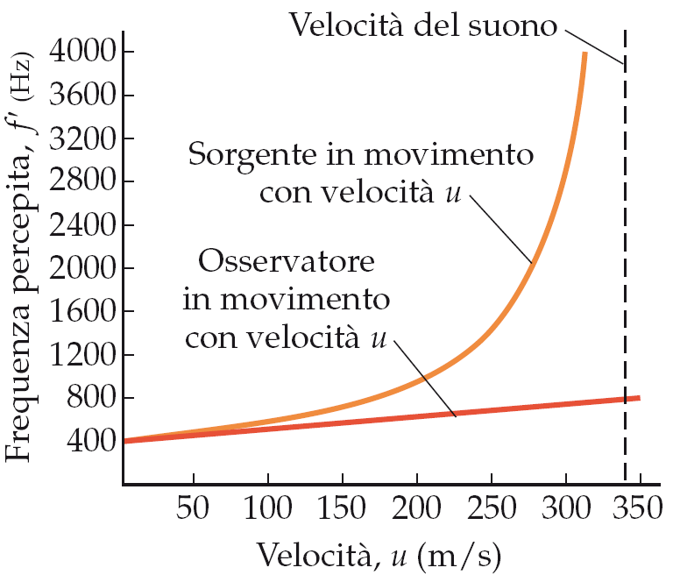
Spostamento Doppler : sorgente vs osservatore
Confrontiamo lo spostamento Doppler per una sorgente in movimento e un osservatore in movimento (caso di un suono a 400 Hz) : sono simili alle basse velocità ma poi divergono.
Quando la velocità della sorgente supera quella del suono si ha un’onda d’urto (il boom sonico).
Notes:
FIGURA 18 Spostamento Doppler della frequenza in funzione della velocità per un suono di 400 Hz La curva superiore corrisponde alla sorgente in movimento, la curva inferiore all’osservatore in movimento. Notiamo che in entrambi i casi il comportamento è simile per le basse velocità, mentre è molto diverso per quelle alte. La frequenza Doppler per la sorgente in movimento aumenta illimitatamente quando la velocità è prossima a quella del suono, mentre per l’osservatore in movimento è relativamente piccola. Se una sorgente si muove con velocità maggiore del suono, il suono che produce è percepito come un’onda d’urto, usualmente indicata come boom sonico.

Slide 19
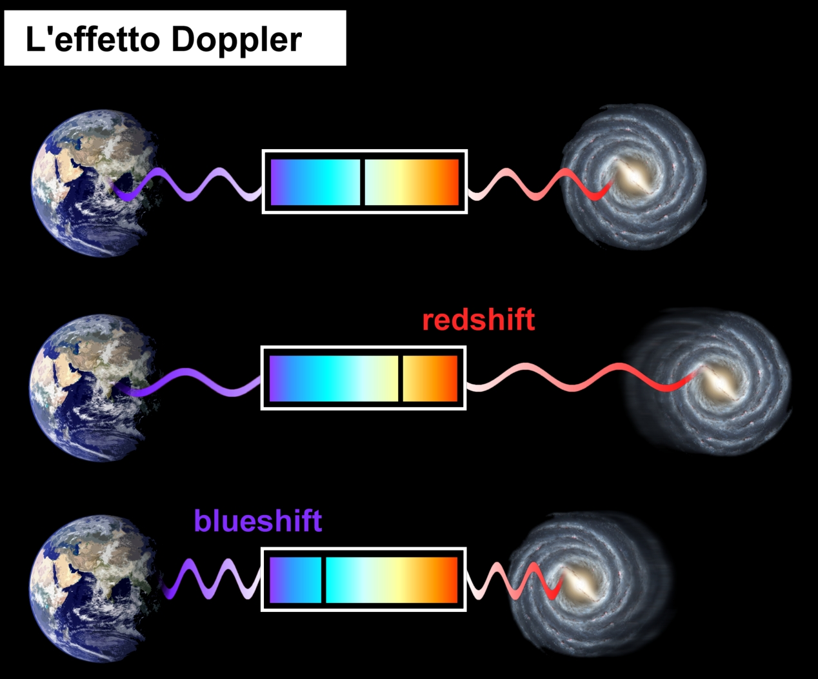
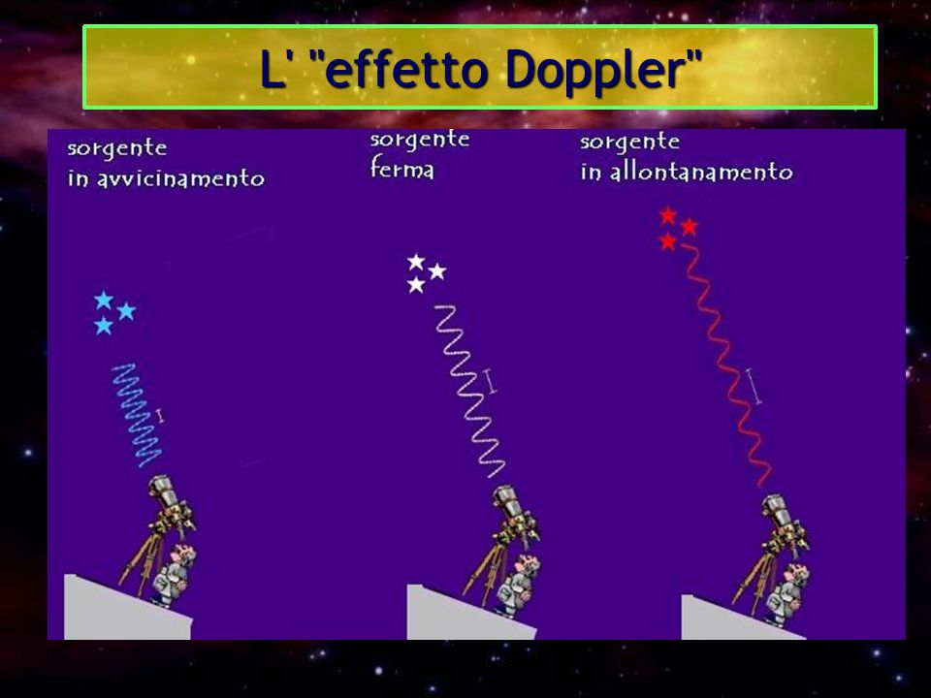
Effetto Doppler : applicazioni. I
L’effetto Doppler ha molte applicazioni pratiche: dai radar dei meteorologi agli strumenti diagnostici e a quelli astronomici.
galassia in allontanamento dal rivelatore
⇒ λ aumenta, ν diminuisce ⇒ tonalità colore rosso
galassia in avvicinamento al rivelatore
⇒ λ diminuisce, ν aumenta ⇒ tonalità colore blu
ν_{S} = frequenza emessa
u=velocità dell’interfaccia
ν_{r} = frequenza rivelata (echi)

Slide 20
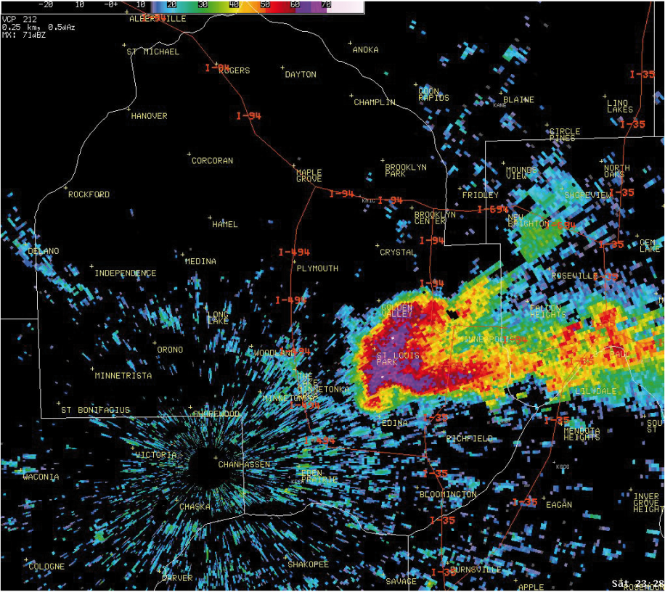
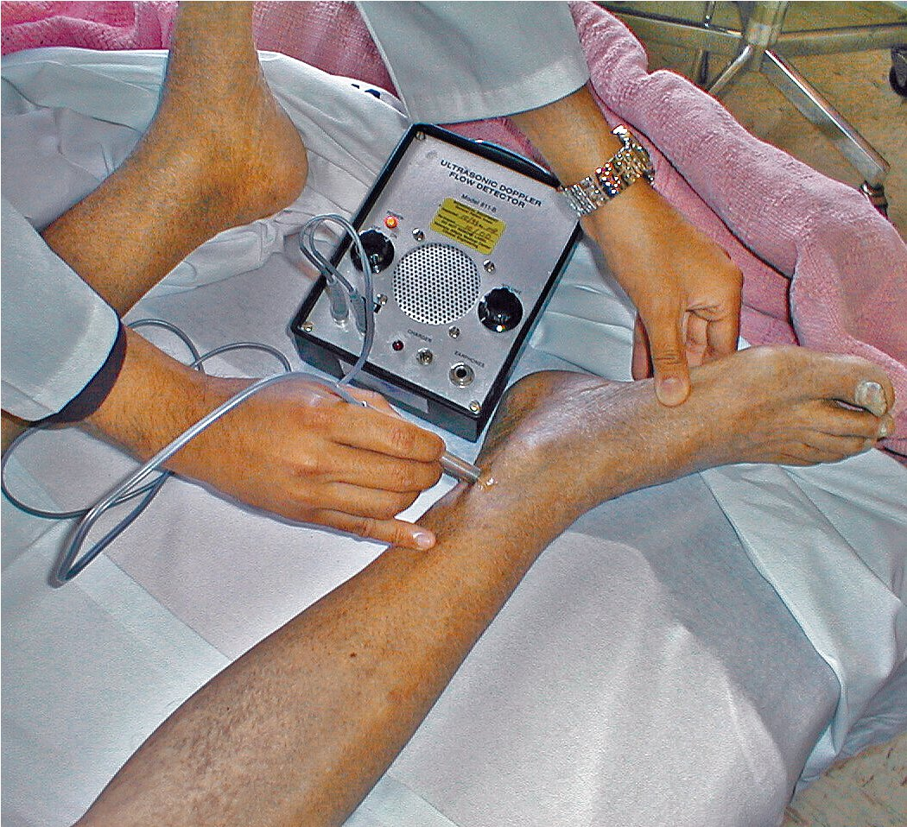
Effetto Doppler : applicazioni. II
A sinistra, un radar Doppler mostra la struttura a forma di uncino tipica di un tornado in formazione.
A destra, un misuratore Doppler del flusso sanguigno.

Slide 21
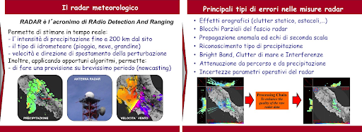
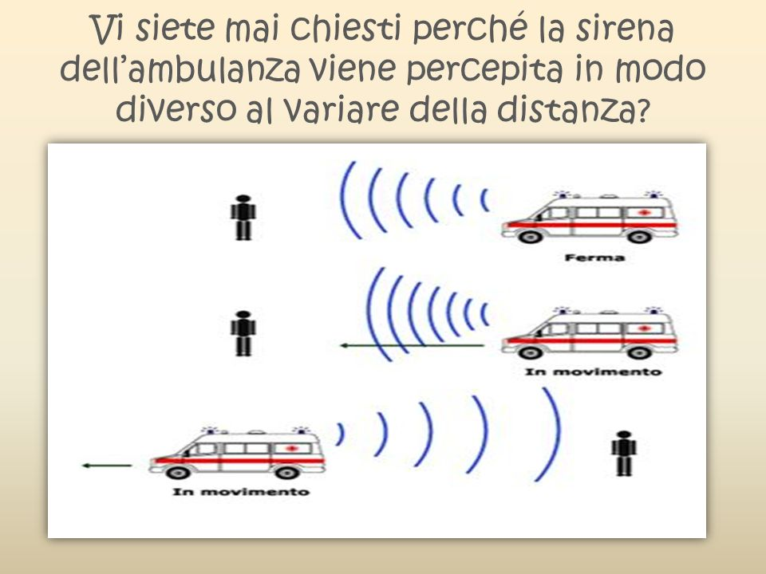
Effetto Doppler : applicazioni. III
…. e l’ “eco Doppler” ??

Slide 22
Concetti base 4 : il suono

Slide 23
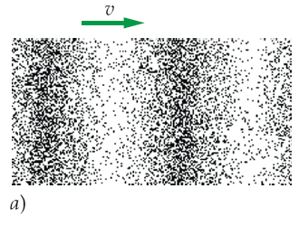
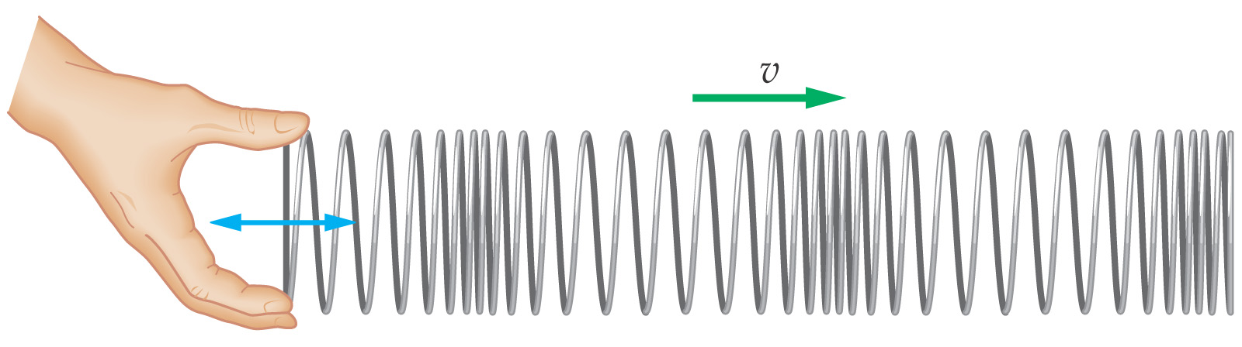
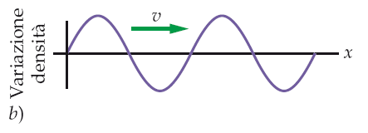
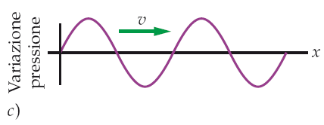
Onde sonore : quali grandezze variano
Le onde sonore sono onde longitudinali simili
a quelle che si propagano in una molla.
Oscillazione di (densità)
pressione in un punto x
In questo caso l’onda è una successione di compressioni e rarefazioni.
Le onde sonore godono delle proprietà di :
Riflessione
Rifrazione
Diffrazione
Non sono onde “polarizzate”
In un’onda sonora le grandezze che oscillano sono la densità e la pressione dell’aria (o del mezzo in cui si propaga l’onda).
Onda viaggiante
y(x,t)
A
oppure : y(x,t) = A sen [(2π/λ) x- (2π/T)t + φ]
2 π / T = ω pulsazione ; 2 π / λ = k numero d’onda
Notes:
FIGURA 11 Proprietà ondulatorie del suono Un’onda sonora che si muove nell’aria (a) provoca una perturbazione nella densità (b) e nella pressione dell’aria (c).

Slide 24
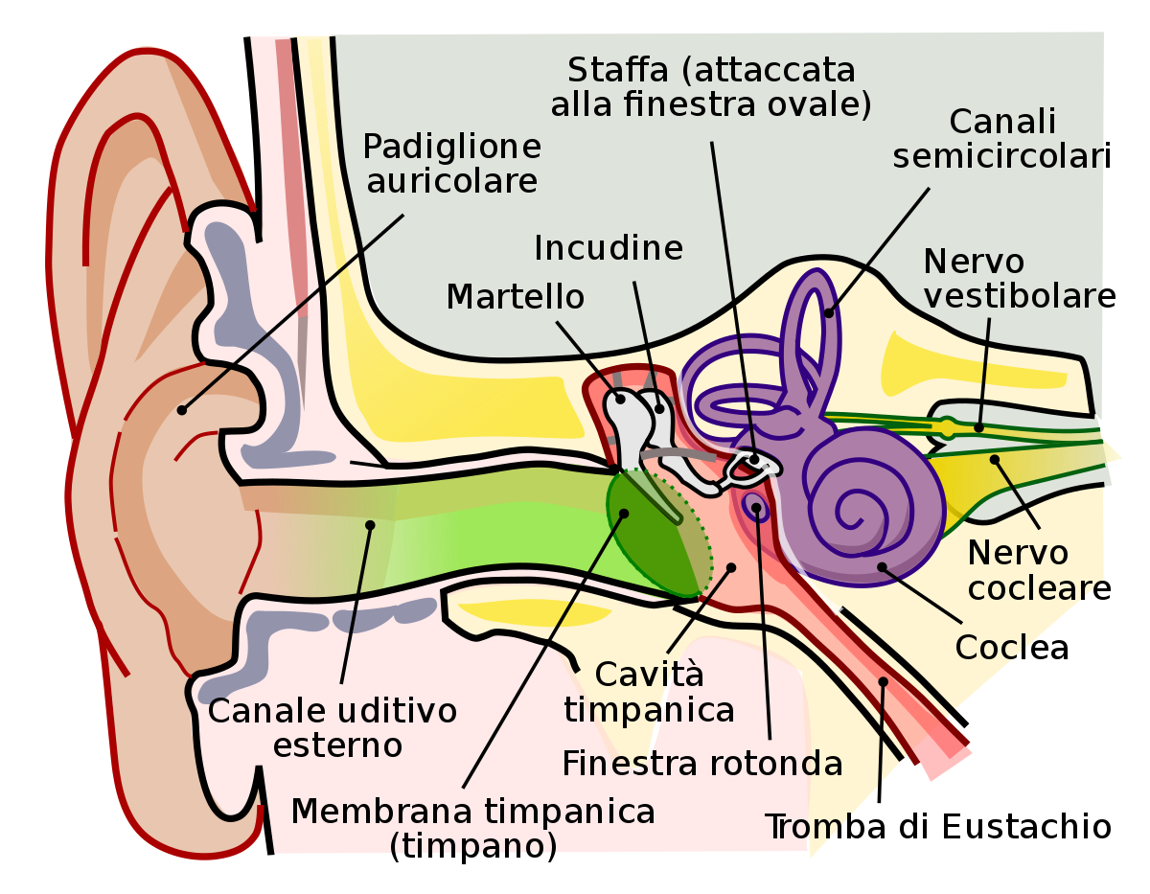
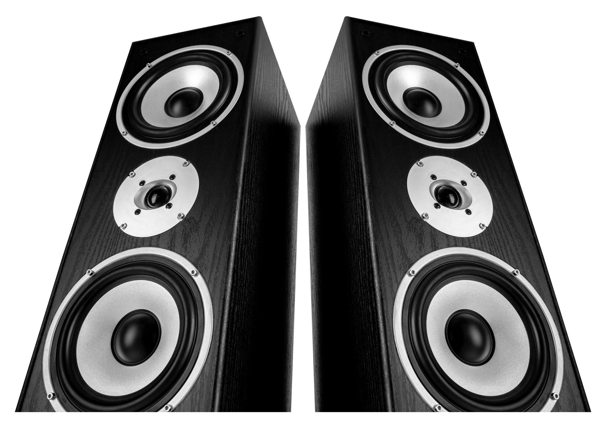

Slide 26
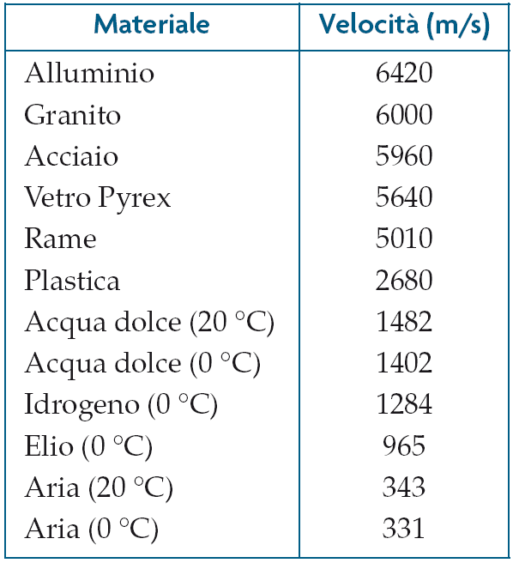
Velocità del suono
La velocità del suono varia in funzione del mezzo di propagazione; in generale, più è denso il materiale e maggiore è la velocità delle onde sonore al suo interno.
Notes:
Tabella 1

Slide 27
Frequenza e velocità del suono
f ≡ ν

Slide 28
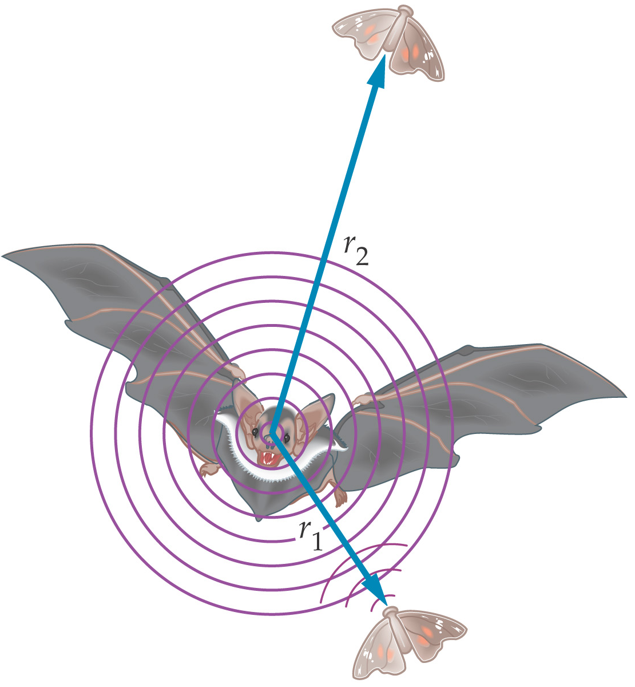
Esempi di utilizzo dell’intensità del suono
I pipistrelli si servono di questa dipendenza dell’intensità del suono dalla distanza per localizzare oggetti di piccole dimensioni al buio.
Legge degli inversi
al quadrato
I₁/I₂ = r₂² / r₁ ²
Notes:
FIGURA 13 Ecolocazione Due farfalle, a distanza r1 ed r2 dalla sorgente sonora, percepiscono i segnali sonar emessi da un pipistrello. L’intensità del segnale diminuisce con il quadrato della distanza. Il pipistrello a sua volta percepisce l’eco riflesso dalle farfalle, utilizzandone la direzione e l’intensità per localizzare le sue prede

Slide 29
Intensità e volume del suono. I
Un suono che ci sembra due volte più forte (volume doppio) di un altro, in realtà, è dieci volte più intenso. Ovvero la nostra percezione del suono è tale che un aumento uniforme del volume corrisponde ad un fattore moltiplicativo (x 10) delle intensità.
Il volume è misurato attraverso il livello di intensità di un’onda sonora.
Per definire i livelli di intensità si utilizza una scala logaritmica

Slide 30
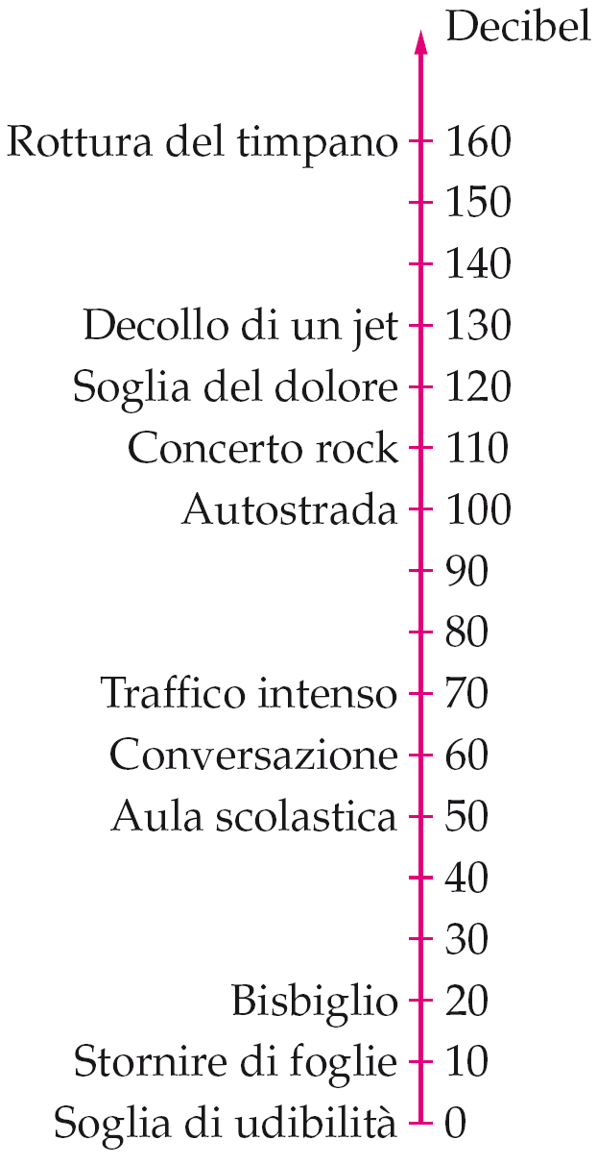
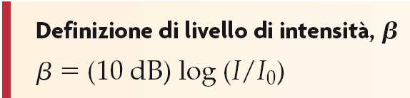
Intensità e volume del suono. II
La quantità β è detta bel; di solito si usa il decibel, dB, che corrisponde a un decimo di bel.
Il volume di un suono raddoppia ogni volta che il livello di intensità aumenta di 10 dB.
I₀ è il valore minimo rilevabile dell’intensità di un suono
I = 100 I₀
I = 10 I₀
I = I₀
Notes:
FIGURA 14 Livelli di intensità rappresentativi di alcuni suoni comuni. L’incremento del livello d’intensità di 10 dB corrisponde a un volume del suono raddoppiato.

Slide 31
Concetti base 5 :
Gli Ultrasuoni

Slide 32
Suono : Ultrasuoni
Fenomeni riguardanti gli ultrasuoni (come tutte le altre Onde Meccaniche) che
incidono su un mezzo (corpo umano) :
Assorbimento
Riflessione
Diffusione
(rifrazione)

Slide 33
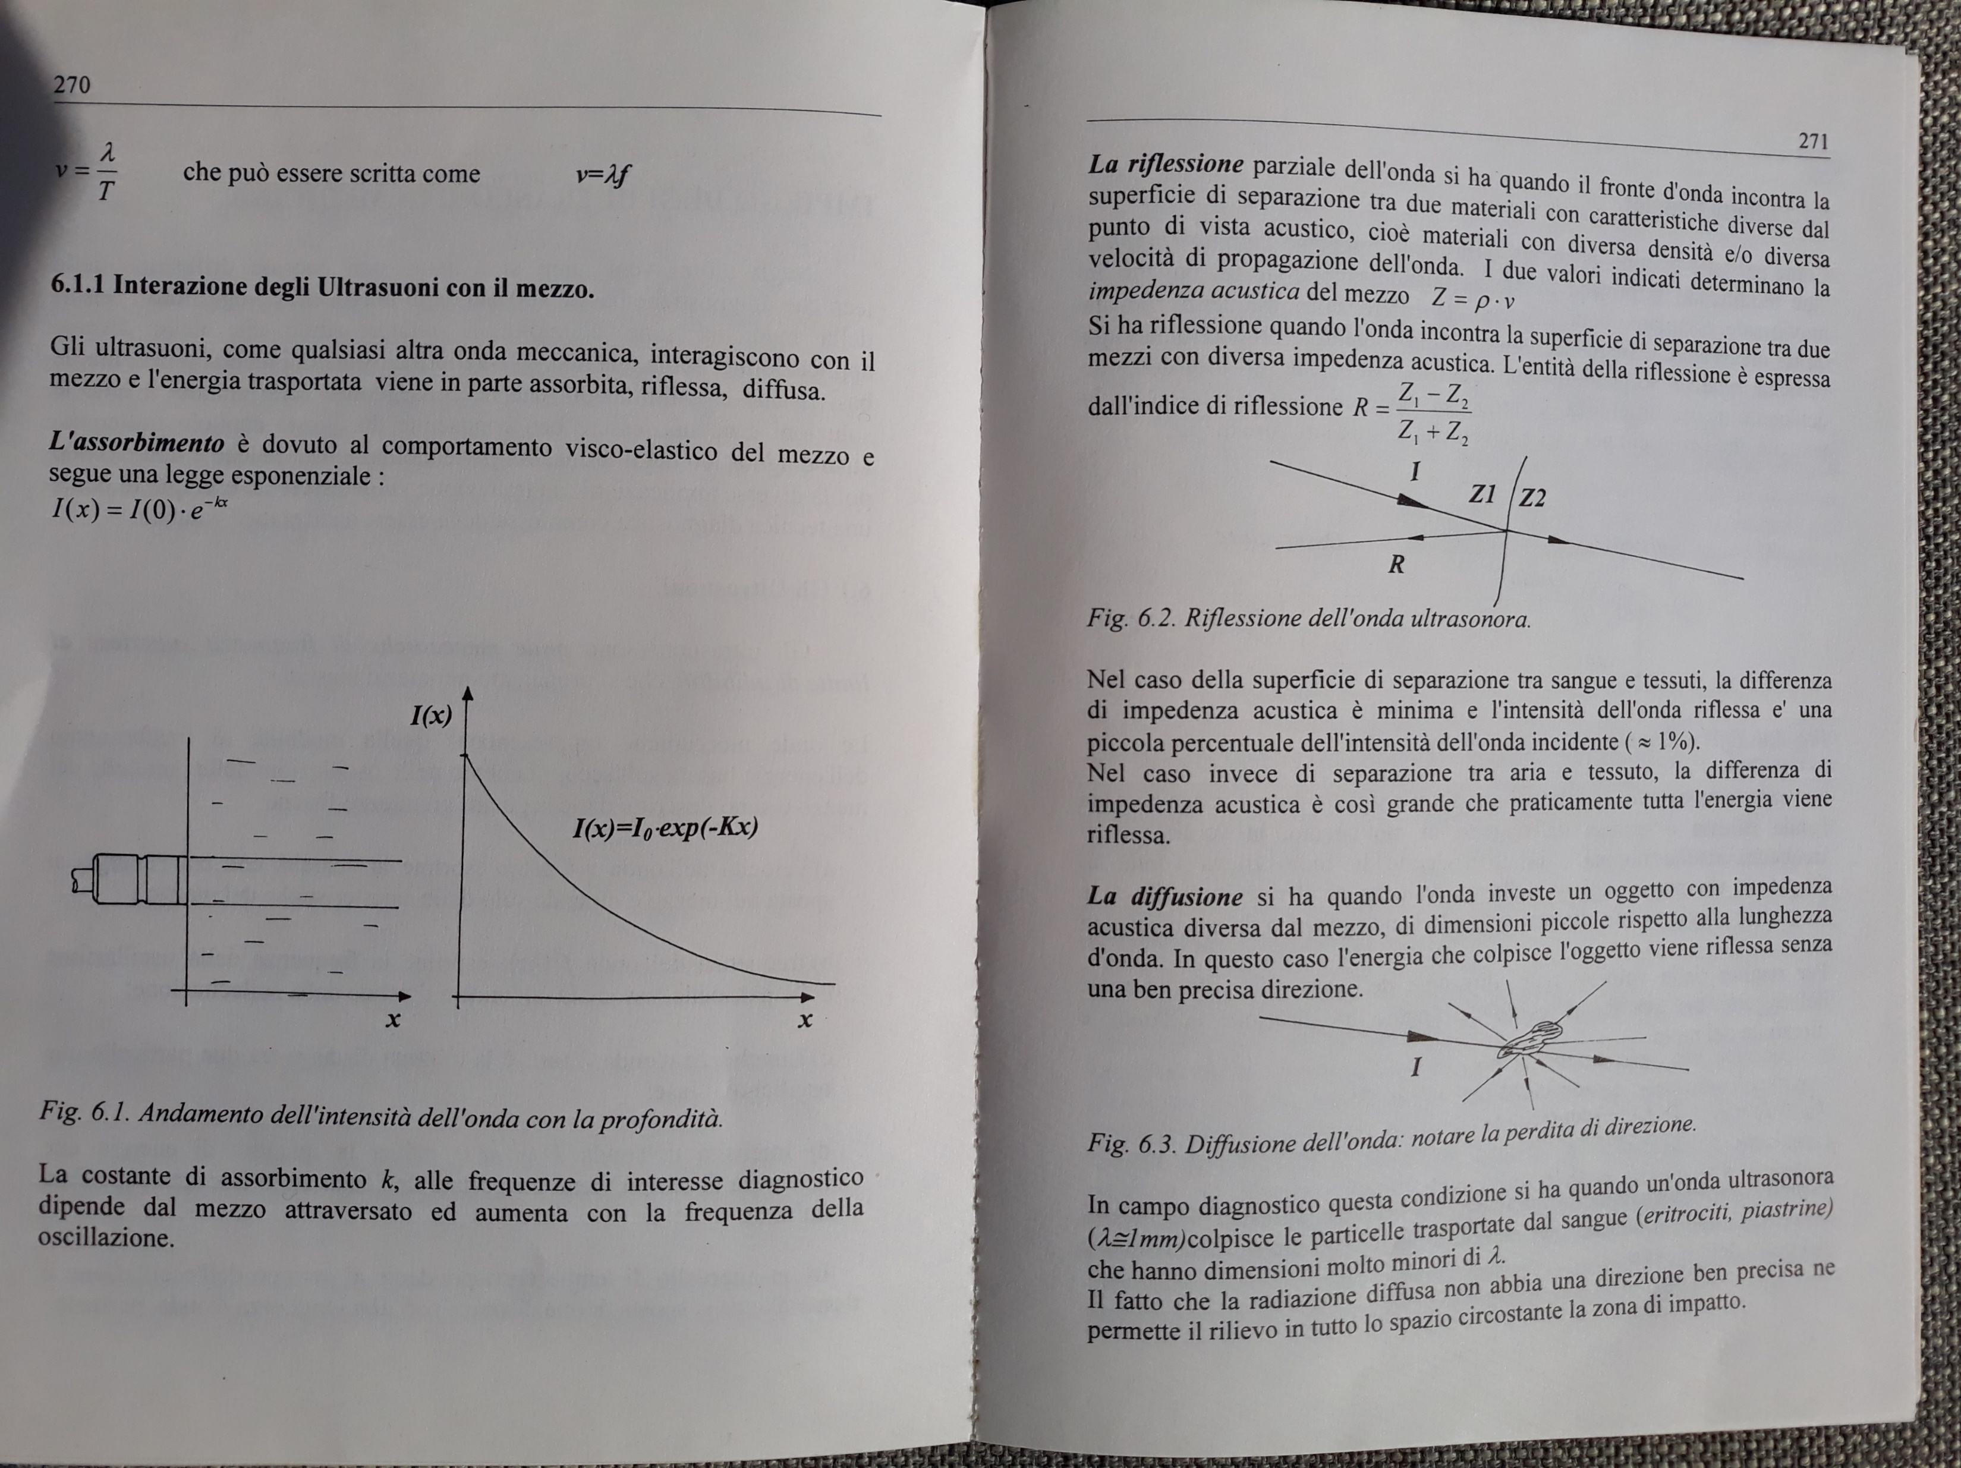
Assorbimento di Ultrasuoni
Assorbimento
Dovuto al comportamento visco-elastico del mezzo
I(x) = I(0) e^{-kx}
La costante di assorbimento k aumenta con la frequenza f e alle
frequenze di interesse diagnostico dipende dal mezzo attraversato

Slide 34
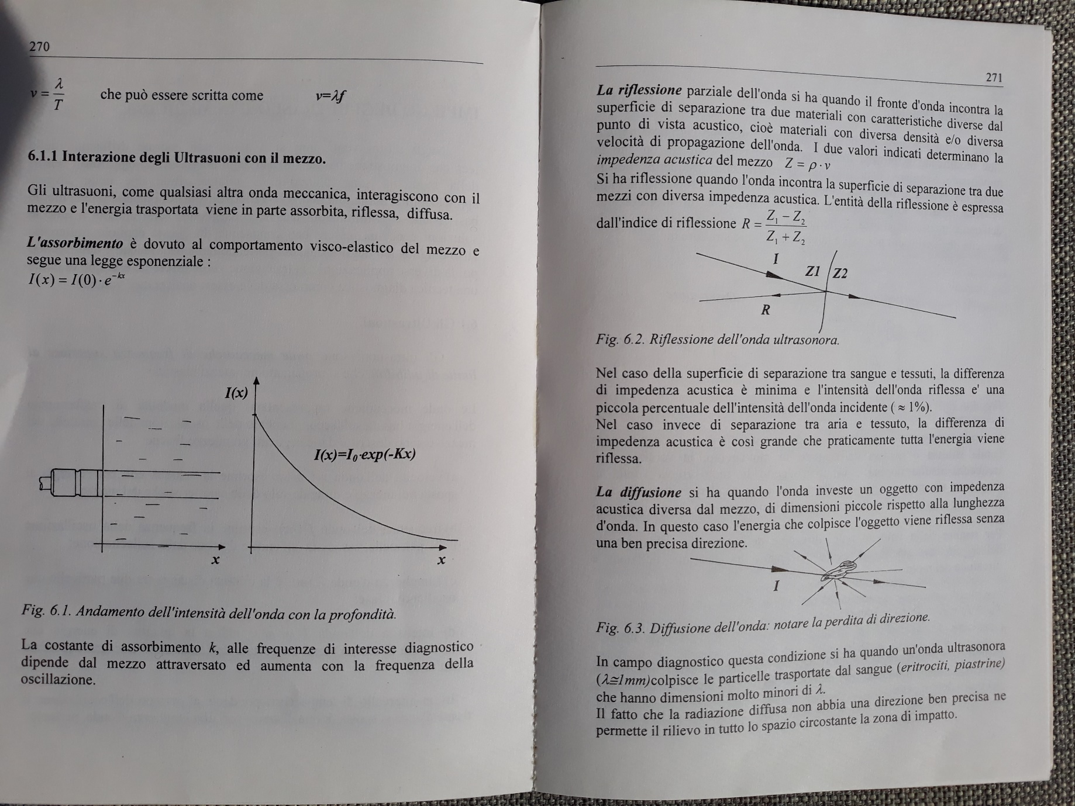
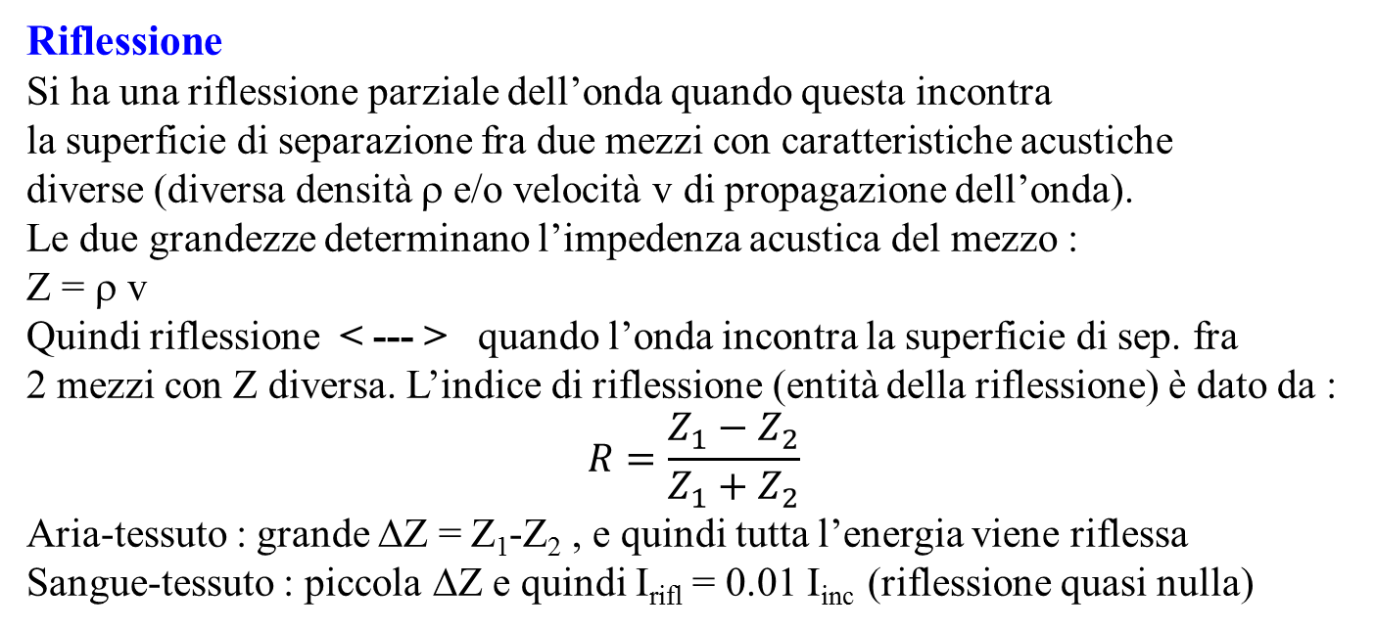
Riflessione di Ultrasuoni
Riflessione
Si ha una riflessione parziale dell’onda quando questa incontra
la superficie di separazione fra due mezzi con caratteristiche acustiche
diverse (diversa densità ρ e/o velocità v di propagazione dell’onda).
Le due grandezze determinano l’impedenza acustica del mezzo :
Z = ρ v
Quindi riflessione < --- > quando l’onda incontra la superficie di sep. fra
2 mezzi con Z diversa. L’indice di riflessione (entità della riflessione) è dato da :
$$R=\frac{Z_{1}−Z_{2}}{Z_{1}+Z_{2}}$$
Aria-tessuto : grande ΔZ = Z₁-Z₂ , e quindi tutta l’energia viene riflessa
Sangue-tessuto : piccola ΔZ e quindi I_{rifl} = 0.01 I_{inc} (riflessione quasi nulla)

Slide 35
Diffusione di Ultrasuoni
Diffusione
Si ha quando l’onda investe un oggetto, con Z diversa dal mezzo, di
dimensioni piccole rispetto alla lunghezza d’onda λ. L’onda che colpisce
l’oggetto viene riflessa senza una ben precisa direzione. In campo
diagnostico si ha diffusione quando un’onda US (λ ≅ 1 mm) colpisce le
particelle trasportate dal sangue (eritrociti, piastrine) di dimensioni << λ.
La radiazione diffusa viene rilevata in tutto lo spazio circostante la zona di
impatto dell’onda incidente.

Slide 36
Concetti base (avanzati) 5: analisi di Fourier

Slide 37
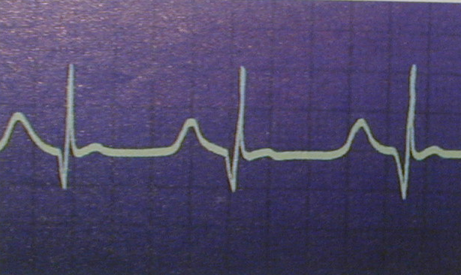
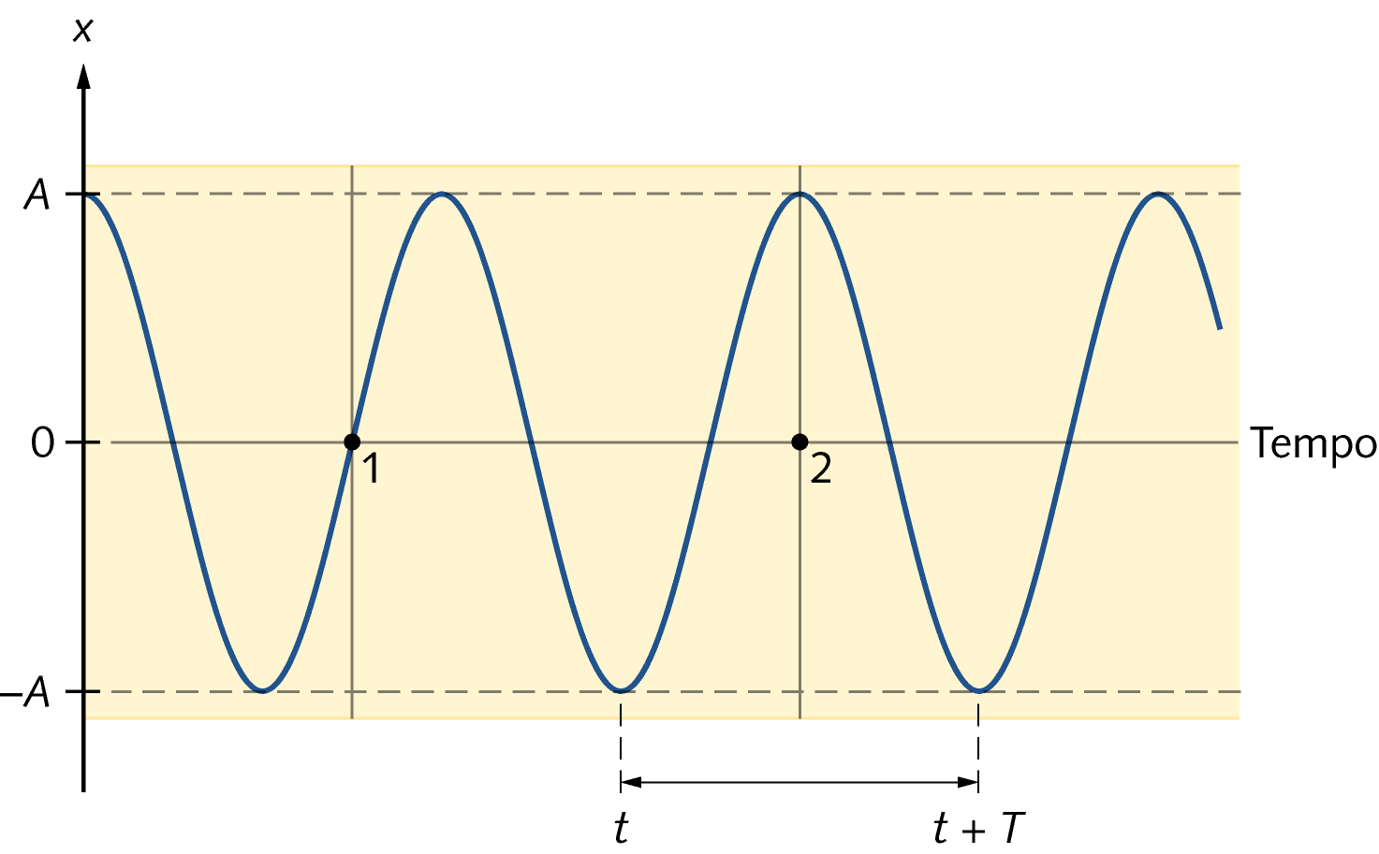
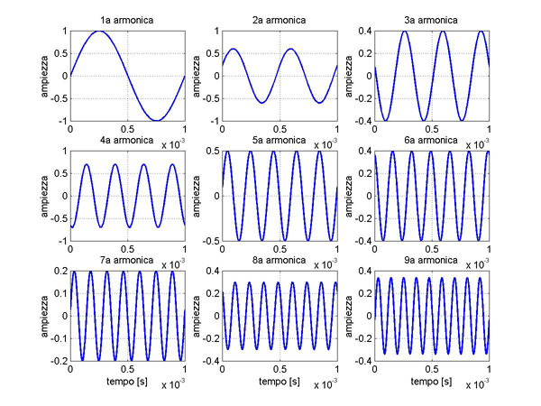
Oscillazioni e fenomeni periodici
ECG
Il periodo T
è il tempo necessario a compiere
un ciclo completo in un moto periodico
La frequenza f è il numero di oscillazioni complete
per unità di tempo.
f = 1/T
[f] = [T⁻¹] e si misura in Hz (hertz) = 1 ciclo/secondo

Slide 38
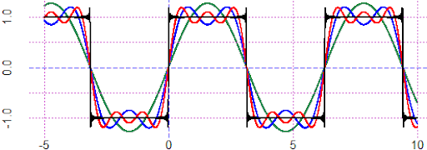
ANALISI DI FOURIER
1
ν = frequenza
(precedentemente f)
Sia f(t) una generica funzione periodica
1
ω = 2π ν
T =
e una pulsazione
⇒sono definibili un periodo
ν
Secondo il teorema di Fourier, si può scrivere:
f(t) = f(t+T) =
A_{o} + A₁ sen(ωt) + B₁ cos(ωt) +
+ A₂ sen(2ωt) + B₂ cos(2ωt) +
+ A₃ sen(3ωt) + B₃ cos(3ωt) +
+ ........... +………….
+ A_{i} sen(iωt) + B_{i} cos(iωt) + ...... =
(“sviluppo in serie di Fourier”)
2
ANALISI ARMONICA
D.S. nov.99

Slide 39
ANALISI DI FOURIER
6
Conseguenze:
un fenomeno ondulatorio qualsiasi f(t) è dato dalla
sovrapposizione di onde semplici come le funzioni seno e coseno:
n = ∞
f(t)
=
C_{n} sen(nωt+φ_{n})
n = 0
le caratteristiche dei fenomeni ondulatori semplici
sono estese a fenomeni ondulatori complessi
esempio :
E_{t} ∝ A²
²
E_{t} ∝ C
^{n}
idem per tutti i fenomeni
da propagazione e da interferenza
7
ANALISI ARMONICA
D.S. nov.99

Slide 40
ANALISI DI FOURIER
7
Esempio 1: portata Q = Q(t) del sangue in aorta
Q(t)
(cm³s^{–1})
Q(t) reale
150
100
50
portata media
t
o
1
2
(s)
periodo T
Portata
Q = V / t= A v
V = volume del fluido
v = velocità del fluido
A = area della sezione del condotto
8
ANALISI ARMONICA
D.S. nov.99
8

Slide 41
ANALISI DI FOURIER
8
Esempio 1: portata Q = Q(t) del sangue in aorta
Q
(cm³s^{–1})
50
1ª armonica
tempo
o
1
2
(in secondi)
–50
(cm³s^{–1})
50
t
2ª armonica
o
1
2
(s)
o
t
3ª armonica
1
2
(s)
t
4ª armonica
o
1
2
(s)
9
ANALISI ARMONICA
D.S. nov.99

Slide 42
ANALISI DI FOURIER
9
Esempio 1: portata Q = Q(t) del sangue in aorta
Q
1ª + 2ª + 3ª + 4ª armonica
(cm³s^{–1})
Q(t) reale
150
100
50
portata media
t
o
1
2
(s)
periodo T
10
ANALISI ARMONICA
D.S. nov.99

Slide 43
ANALISI DI FOURIER
10
Esempio 2:
onda quadra
4
1
1
f(t) =
senωt +
sen3ωt +
sen5ωt + ....
f(t)
π
3
5
1ª + 2ª + 3ª armonica
f(t)
t
o
A
1
1/3
1/5
1/7
1/9
0
0
0
0
nω
o
n
1
2
3
4
5
6
7
8
9
11
ANALISI ARMONICA
D.S. nov.99

Slide 44
Applicazioni :
elettroencefalogramma

Slide 45
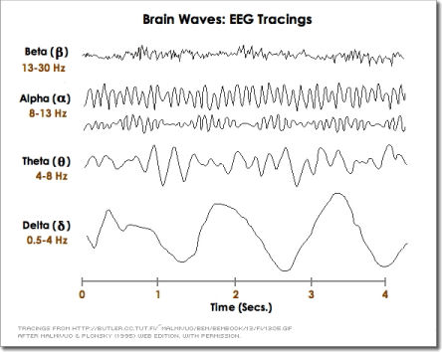
Tracciato EEG
Ritmi rapidi
Hanno frequenza superiore ai 14 cicli per secondo, hanno un voltaggio più basso ed hanno sede preferenziale nelle regioni rolandiche e prerolandiche. Il più regolare dei ritmi rapidi è il ritmo beta.
Ritmo alfa: è il principale componente del tracciato del soggetto normale adulto in riposo sensoriale (prima dei 12 anni non appare bene costituito). Risulta da oscillazioni di frequenza comprese tra 8 e 12 cicli per secondo, con voltaggio di circa 50 microvolts e di aspetto sinusoidale, per lo più radunati in fusi. Quando un soggetto è sottoposto ad un'attività cerebrale maggiore, si registra la presenza del ritmo beta.
Ritmo beta: è distinto in beta lento (13.5-18 c/s) e beta rapido (18.5-30 c/s), e presenta un voltaggio medio di 19 microVolt (8-30 microVolt). Le onde beta sono dominanti in un soggetto ad occhi aperti, ma anche in stati di allerta.
Ritmi lenti
Onde theta: hanno una frequenza tra 4 e 7 cicli per secondo e possono avere voltaggio vario, in genere inferiore all'alfa. La localizzazione preferenziale è temporo-parietale. Nell'adulto hanno quasi sempre carattere patologico.
Onde delta: hanno una frequenza tra 0 e 3 cicli al secondo; il voltaggio è variabile e può raggiungere e superare i 200 microvolts. Le onde delta sono caratteristiche del sonno non R.E.M. (sonno ad onde lente). Nei diversi stadi di sonno sono presenti principalmente onde theta e onde delta (caratteristiche del sonno ad onde lente), a cui si aggiungono squarci di attività alfa e, raramente, di attività beta.

Slide 46
ANALISI E.E.G. (ElettroEncefaloGrafia)
(ritmo alfa dominante)
soggetto normale occhi chiusi (spettro, vs t)
1 s
(scomparsa ritmo alfa)
soggetto normale occhi aperti (spettro, vs t)
E.E.G. : segnale non periodico !
soluzione :
il segnale è considerato periodico dopo un intervallo
di tempo Δt sufficientemente lungo
analisi di Fourier

Slide 47
ANALISI spettri di potenza E.E.G.
Soggetto normale a occhi aperti
(spettro di potenza )
μV
²
Hz
V
μV
²
30
Hz
V
25
20
10
15
5
ν
10
o
5
10
15
20
25
30
35
Hz
5
ν
o
Hz
5
10
15
20
25
30
35
Soggetto normale a occhi chiusi
(spettro di potenza )

Slide 48
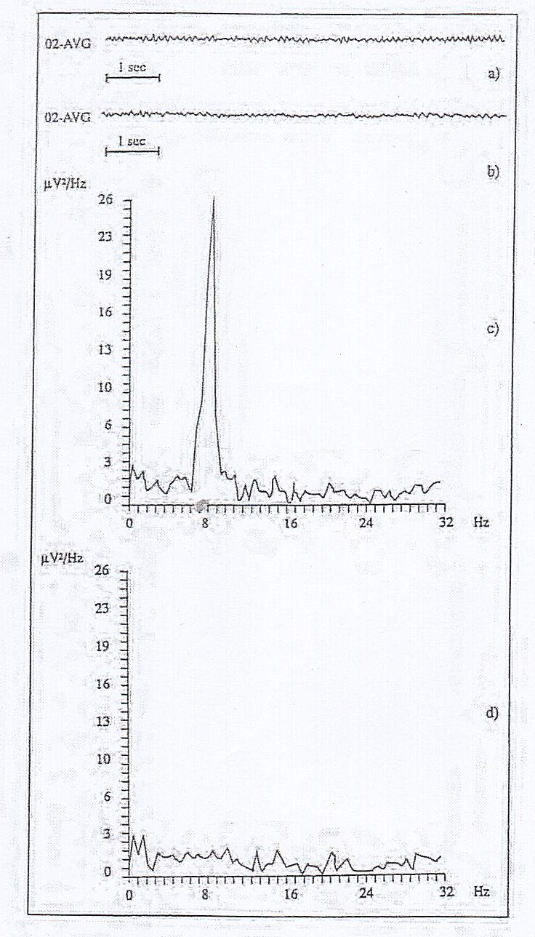
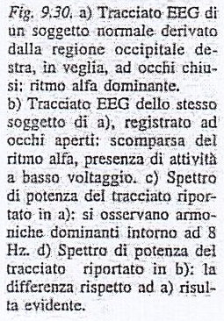
ECG
Tracciato ECG vs tempo
Spettro di potenza ECG (vs frequenza

Slide 49
Applicazioni :
elettrocardiogramma

Slide 53
(ci sono anche le
precordiali)

Slide 55
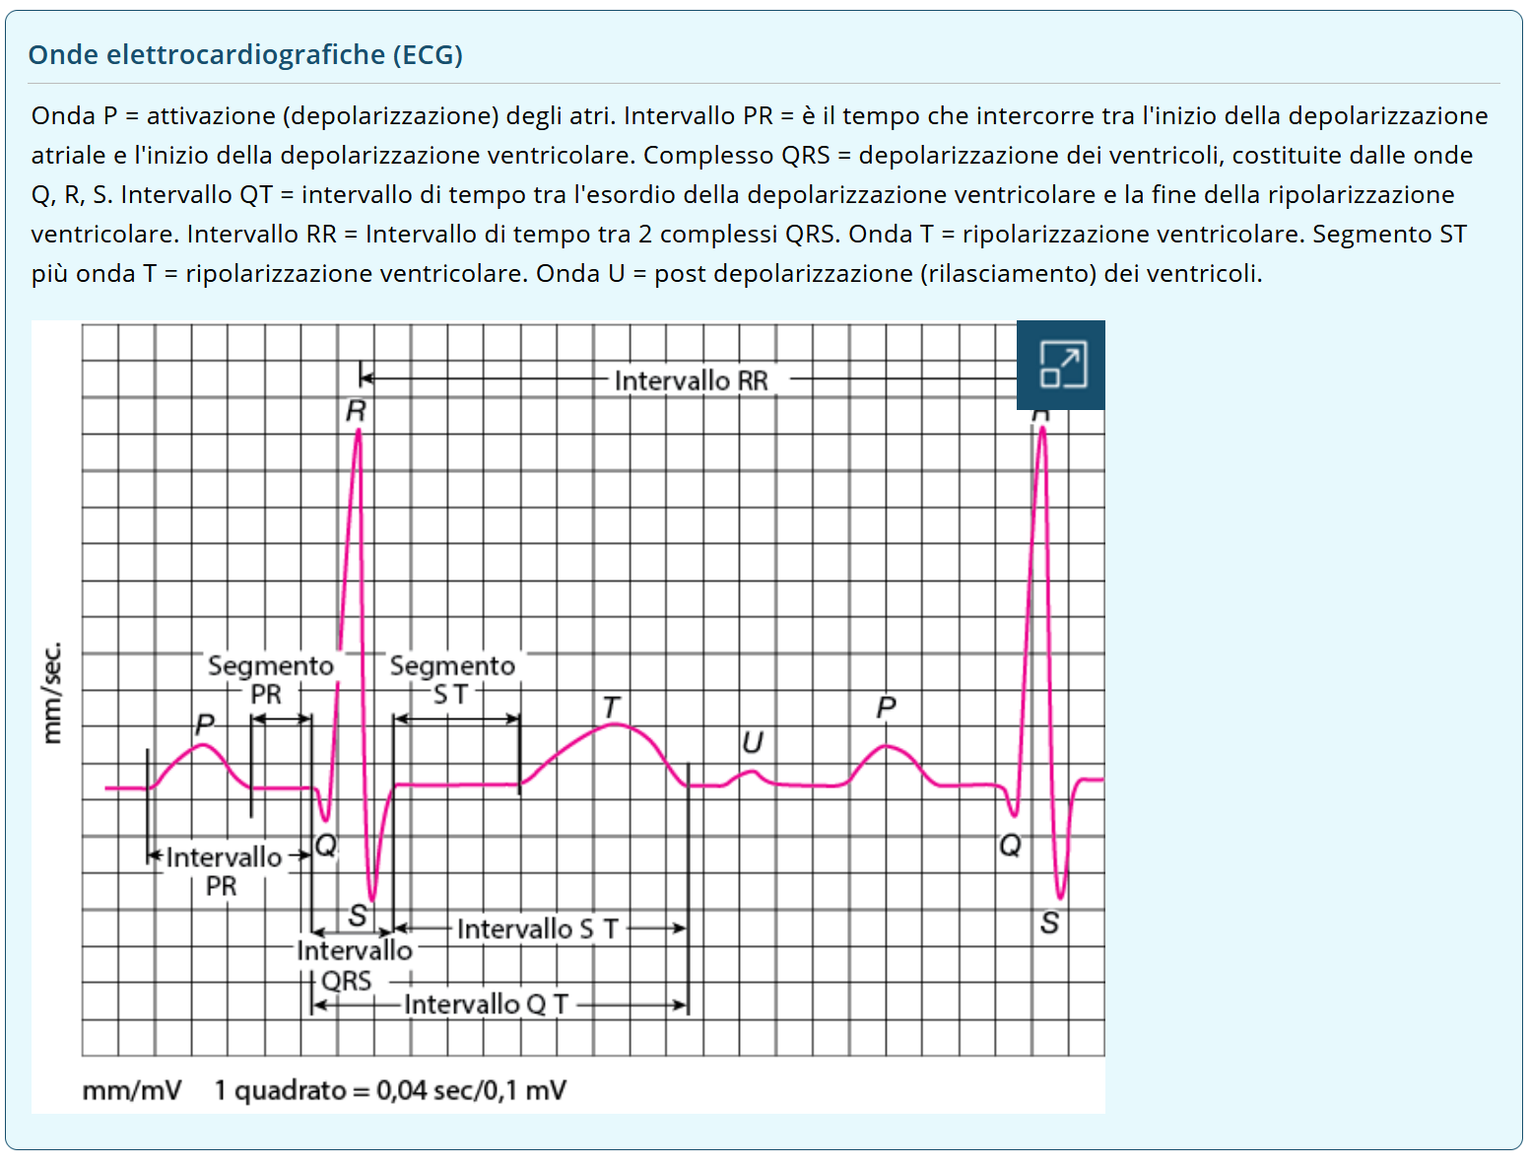
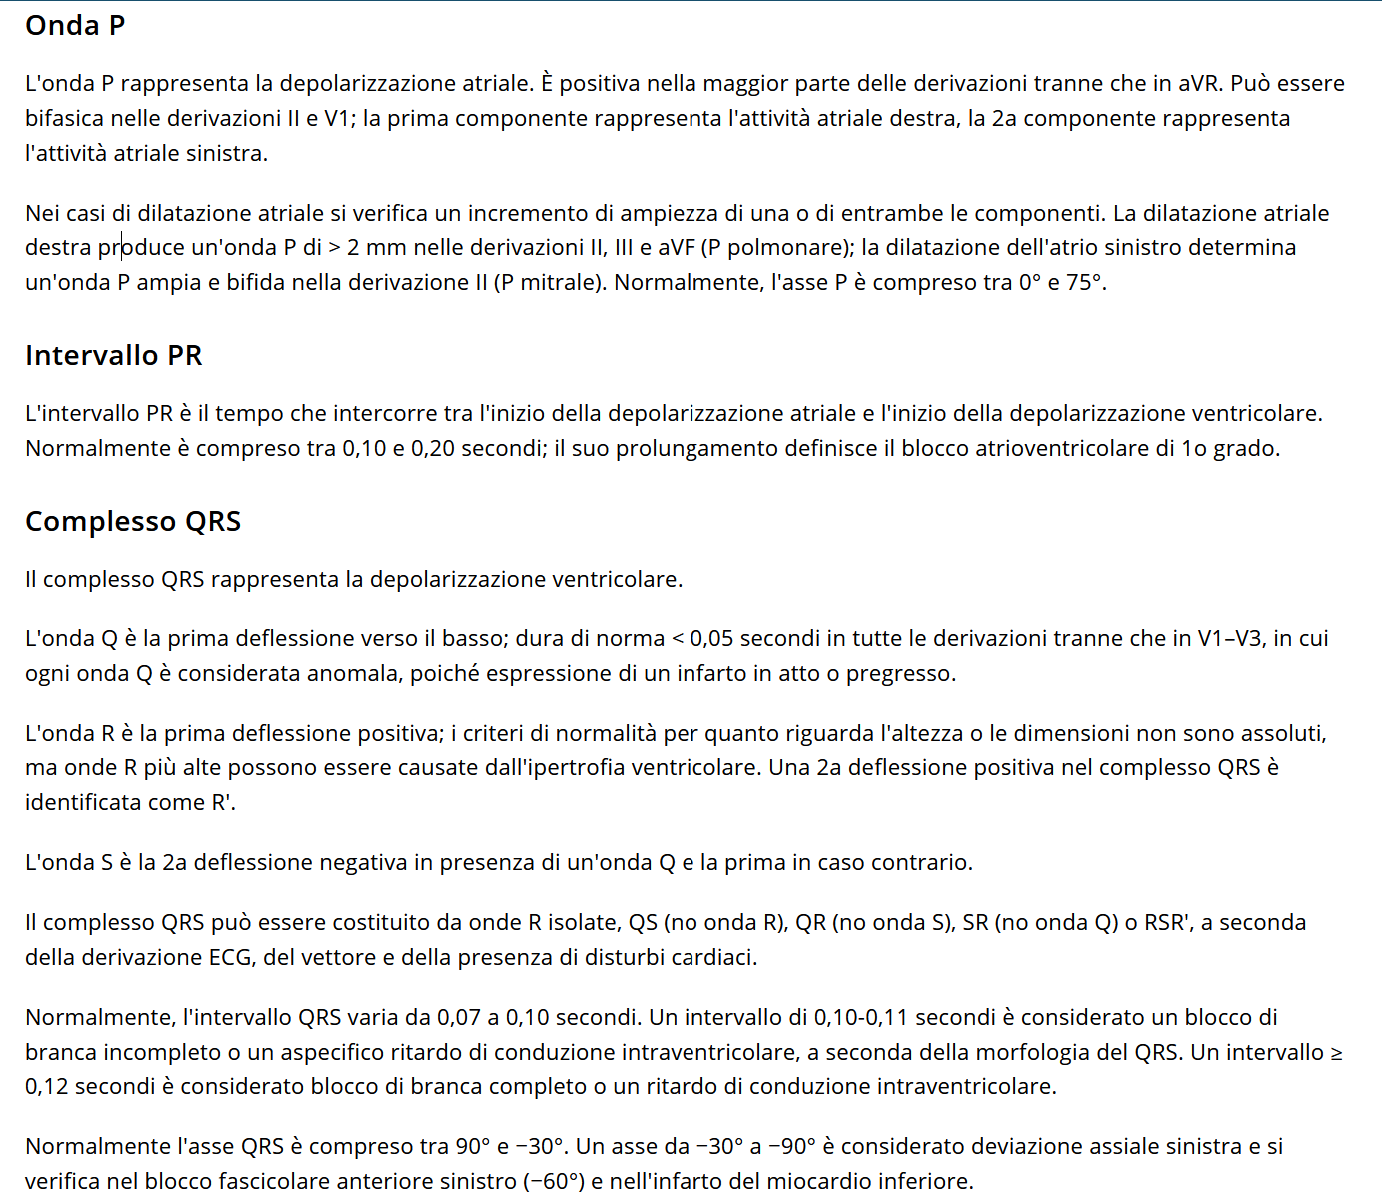
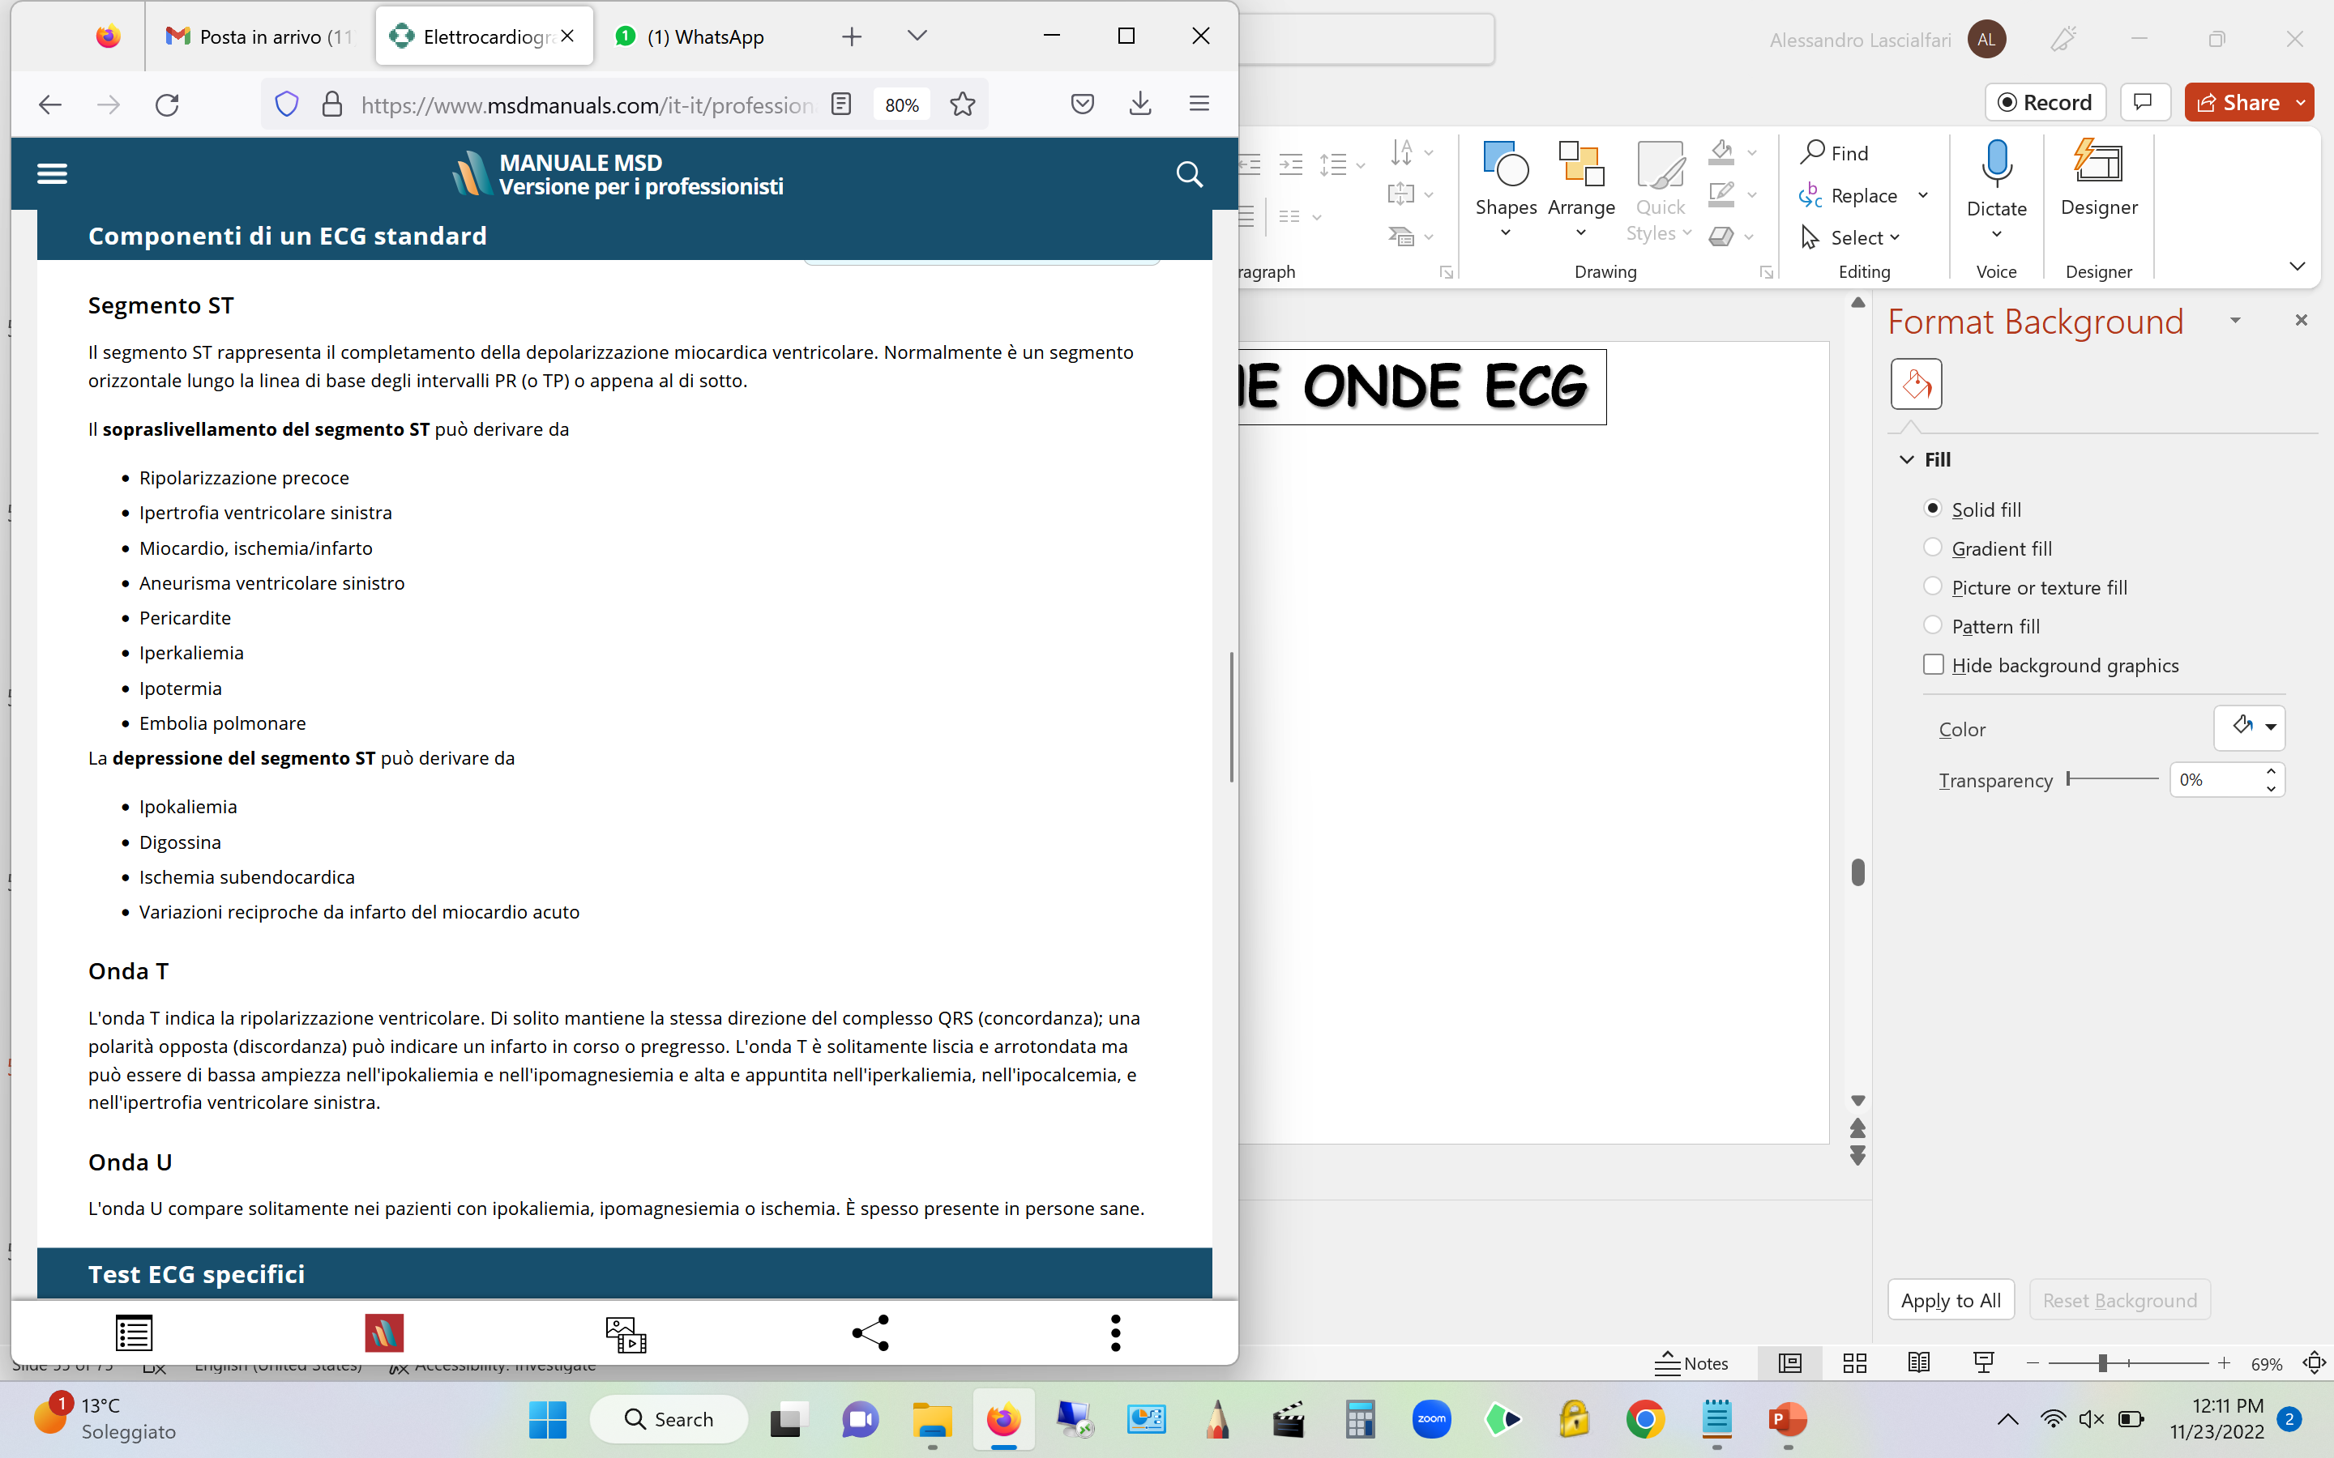
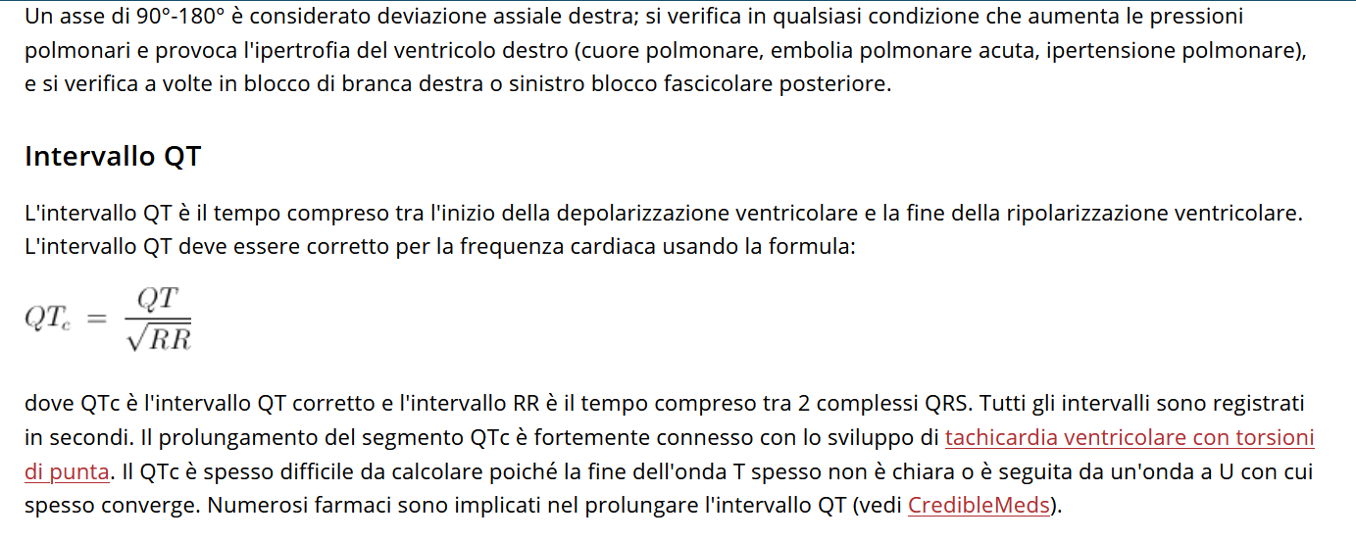
INTERPRETAZ. ONDE ECG
1
https://www.msdmanuals.com/it-it/professionale/disturbi-dell-apparato-cardiovascolare/esami-e-procedure-cardiovascolari/elettrocardiografia
3
4
2

Slide 56
Applicazioni :
Ecografia

Slide 57
Università di Pavia, Facoltà di Medicina e Chirurgia
Misure elettriche ed elettroniche
ECOGRAFIA
parte Iª
- FONDAMENTI DI FISICA
1
ECOGRAFIA A

Slide 58
ULTRASUONI
1
vibrazioni meccaniche ν > 2⋅ 10⁴ Hz
(non udibili da orecchio umano –sì cani, pipistrelli, farfalle)
produzione artificiale mediante
cristalli piezoelettrici
(titanato di bario, zirconato di piombo)
ultrasuoni
E = E(t)
campo
elettrico
ALTERNATO
~
cristallo
x = x(t)
vibrazione
meccanica
ultrasuoni
i cristalli piezoelettrici non solo producono ultrasuoni, ma li rilevano !
2
ECOGRAFIA A

Slide 59
ULTRASUONI
2
per applicazioni mediche:
100 kHz ÷ 1 GHz
aria
acqua
ν
λ
λ
100 kHz
1 MHz
10 MHz
100 MHz
1 GHz
3.4 mm
0.34 mm
34 μm
3.4 μm
0.34 μm
14.5 mm
1.45 mm
0.145 mm
14.5 μm
1.45 μm
(da v=λ ν)
(luce gialla : 6000 Å = 0.6 μm ⇒)
λ ≈ luce
propagazione rettilinea
3
ECOGRAFIA A

Slide 60
INTENSITA’ ULTRASUONI
intensità:
10^{–4} W cm^{–2} < I < 10 W cm^{–2}
(per impiego medico)
nel caso estremo di
I = 10 W cm^{–2} :
azioni meccaniche intense e produzione di calore, che può portare alla rottura di legami molecolari, formazione di radicali liberi e altri tipi di danni biologici (-> tecnica impulsata, vedi poi)
4

Slide 61
ASSORBIMENTO
1
assorbimento
(dopo attraversamento di uno spessore x ):
–α x
I(x) = I_{o} e
nei mezzi biologici:
α
(cm^{–1} )
(per 1 MHz)
acqua
plasma
sangue intero
muscolo scheletrico
fegato
rene
tessuto adiposo
0.0006
0.014
0.04
0.45
0.34
0.44
0.26
α = α(ν)
nell’intervallo 0.5 ÷ 15 ΜΗz:
∝
α ν
16
ECOGRAFIA A

Slide 62
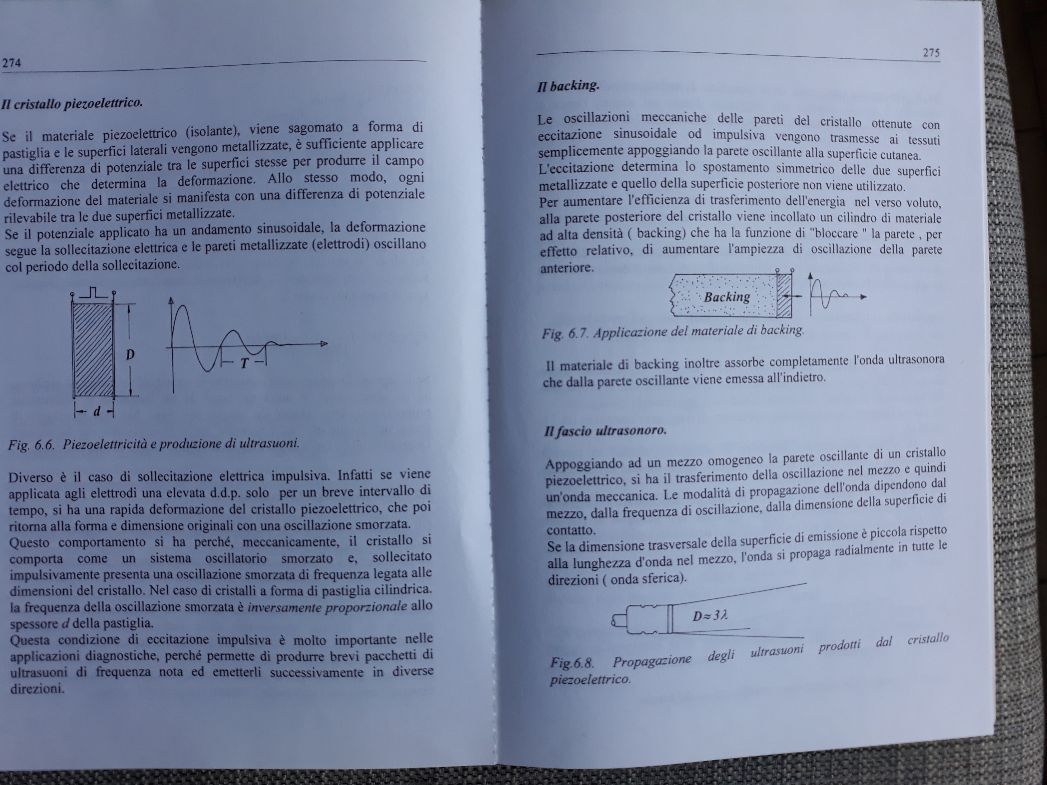

PRODUZIONE E RILEVAZIONE DI ULTRASUONI
Materiali piezoelettrici (titanato di bario, zirconato di piombo):
Sottoposti a un campo elettrico modificano la loro dimensione e, viceversa, modificati meccanicamente producono un campo elettrico. Si verifica quando la deformazione meccanica causa un diverso spostamento di cariche elettriche positive e negative, determinando dei dipoli elettrici (e quindi un campo elettrico e relative ddp). Si sagoma il materiale piezoelettrico (isolante) a forma di pastiglia e si metallizzano le superfici laterali : si applica ddp fra le superfici e si crea il c.e. che causa la deformazione. Se la ddp è sinusoidale, la deformazione segue la ddp e le pareti metallizzate (elettrodi) oscillano con lo stesso periodo. Nelle applicazioni diagnostiche c’è talvolta bisogno di una sollecitazione elettrica impulsiva (ddp elevate per bravissimo tempo) e dopo la deformazione il cristallo torna alle dimensioni originali con una oscillazione smorzata (di f ∝ spessore d della pastiglia)

Slide 63


Impedenza acustica
Per un mezzo materiale lineare-invariante, la pressione acustica applicata al sistema p è legata alla portata volumica Q (valutata attraverso una superficie perpendicolare alla direzione di quella pressione nel suo punto di applicazione) da una relazione lineare, espressa nel caso più generale da una convoluzione nel dominio del tempo
L'impedenza acustica è una misura dell'opposizione che un sistema materiale presenta al flusso acustico risultante da una pressione acustica applicata al sistema. È una proprietà caratteristica del mezzo in cui l'onda si propaga.
Numericamente l'impedenza acustica è pari al rapporto fra la pressione sonora e la portata volumica associata alla vibrazione delle particelle in un punto.
ove i è l'unità immaginaria. Analogamente al caso elettrico, R è detta resistenza ed X è detta reattanza acustica.
La resistenza acustica rappresenta il trasferimento di energia di un'onda acustica. La pressione e il movimento sono in fase, quindi il lavoro viene fatto sul mezzo davanti all'onda.
La reattanza acustica rappresenta anche la pressione che è fuori fase con il movimento e non provoca un trasferimento di energia media. L'analogia elettrica per questo è un condensatore collegato attraverso una linea elettrica. La corrente scorre attraverso il condensatore, ma è fuori fase con la tensione, quindi non viene trasmessa alcuna potenza netta.

Slide 64

LA TECNICA ECOGRAFICA
Sfruttando la velocità=cost degli ultrasuoni nei tessuti biologici e la possibilità di realizzare dei fasci orientabili, si possono localizzare le superfici di separazione interne degli organi. Tale tecnica di ecografia è basata sull’emissione di brevi pacchetti di ultrasuoni che, penetrando nei tessuti, vengono parzialmente riflessi da ogni superficie di separazione tra zone a diversa impedenza acustica e determinano delle eco che vengono rilevate dal cristallo e convertite in segnale elettrico. Sapendo che v=1500 m/s (velocità media nei tessuti molli umani), misurando l’intervallo tra emissione dell’impulso e ricezione dell’eco è possibile calcolare la distanza della struttura riflettente dal cristallo. Il cristallo piezoelettrico viene indicato come trasduttore (genera ultrasuoni e converte le eco in segnale elettrico).

Slide 65

Immagini
ecografiche

Slide 66
Università degli Studi di Pavia, Facoltà di Medicina e Chirurgia
Misure elettriche ed elettroniche
ECOGRAFIA
parte IIª
-
- ECOGRAFIA E RISOLUZIONE
1
ECOGRAFIA A

Slide 67
L
δ
ECOGRAFIA
1
sorgente
1
L
2
rivelatore
immagini
acustiche
interfaccia 1
interfaccia 2
I
t
t
eco (riflessione)
1
2
tempo
o
arrivo prima
riflessione
arrivo seconda
rflessione
segnale
emesso
2
ECOGRAFIA A

Slide 68
I
t
ECOGRAFIA
2
2
t
1
tempo
segnale
emesso
arrivo prima
riflessione
arrivo seconda
rflessione
v = velocità di propagazione dell’ultrasuono
2L₁ = v t₁
v (t₂ – t₁₎
δ = L₂ – L₁ =
2L₂ = v t₂
2
distanza δ fra le interfacce
misura Δt
costruzione dell’immagine
3
ECOGRAFIA A

Slide 69
FENOMENI DI ATTENUAZIONE
intensità decrescente (-> attenuazione) a causa di:
assorbimento
divergenza del fascio
Riflessione ad angolo diverso
rifrazione
attenuazione σ
I
unità di misura
bel (B)
σ (bel) = Log
I_{o}
I_{o}
= intensità iniziale
σ (decibel) = 10 Log
I
I
_{o}
4
ECOGRAFIA A

Slide 70
Università di Pavia, Facoltà di Medicina e Chirurgia
Misure elettriche ed elettroniche
        ECOGRAFIA
FLUSSIMETRIA DOPPLER
parte IIIª
- ASPETTI TECNICI E MODI ECOGRAFICI
- FLUSSIMETRIA DOPPLER
1
ECOGRAFIA A

Slide 71
EFFETTO DOPPLER
2
A) emissione da emettitore fermo su interfaccia in moto
R) riflessione da interfaccia in moto su ricevitore fermo
Rivelazione di strutture in movimento :
interfacce e/o moto del sangue (eritrociti)
avvicinamento al rivelatore ν_{r} > ν_{S}
⇒ν aumenta ⇒ tonalità colore rosso
allontanamento dal rivelatore ν_{r} < ν_{S}
⇒ν diminuisce ⇒ tonalità colore blu
ν_{S} = frequenza emessa
u=velocità dell’interfaccia
ν_{r} = frequenza rivelata (echi)
v=velocità dell’ultrasuono
–
+
ν_{r} – ν_{S}
ν_{S}
2 u cosθ
(per v > u)
Δν =
=
+
v u cosθ
–
19
ECOGRAFIA A

Slide 72

Flussimetria Doppler
Si basa sull’effetto Doppler
L'effetto Doppler è usato, ad esempio, in medicina per la rilevazione della velocità del flusso sanguigno, tramite i Flussimetri Eco-Doppler (ADV, ovvero Acoustic Doppler Velocimeter).
In tali strumenti una sorgente di onde sonore, generalmente ultrasuoni, viene orientata opportunamente. Le onde acustiche emesse, sfruttando il fenomeno della riflessione a cui obbediscono tali onde, vengono poi riflesse dal sangue con una nuova frequenza (che dipende dalla velocità vettoriale delle particelle sanguigne), rilevata e rielaborata in modo da ottenere tale misura di velocità.
Δν ∼ kHz (udibile se amplificata)

Slide 73


Ecografia Doppler
Si basa sull’effetto Doppler
Effetto Doppler : la differenza fra f_{r} percepita e f_{s} della sorgente è ∝ velocità relativa fra sorgente e osservatore (nella direzione si propagazione dell’onda).
Δf = f_{r}-f_{s} viene utilizzata per misurare la Velocità degli eritrociti e altre strutture mobili. Se la sorgente è fissa e si rileva l’onda riflessa o diffusa dagli oggetti in movimento, Δf risulta doppia. Infatti l’oggetto in moto rileva una f alterata dalla sua velocità e il ricevitore rileva una f ulteriorement alterata (l’onda è generate da un oggetto in moto). Per risalire dalla velocità nella direzione dell’onda alla velocità reale dell’oggetto si deve tenere conto dell’angolo θ fra direzione dell’onda e direzione del moto.
$F_{D}=f_{s}{−f}_{r}=2∙f_{s}\left(\frac{v}{v_{0}}\right)cos$θ
v₀ = velocità dell’onda nel mezzo, v = velocità degli ultrasuoni nel mezzo
In diagnostica l’effetto Doppler viene utilizzato per calcolare la velocità del sangue nei vasi; se il segnale Doppler viene convertito in un segnale elettrico ed applicato ad un altoparlante, si udirà un suon la cui frequenza è direttamente proporzionale alla velocità del sangue nel vaso (suono pulsatile).

Slide 74


ECOGRAFIA color-DOPPLER
Si vuole ottenere una misura di velocità locale : si memorizza il segnale di eco e si calcolano le velocità (Δf = f₀ – f_{rilevata} ∝ v_{nel vaso}). Con i computer di oggi l’analisi del segnale è in tempo reale ; dal trasduttore si ottiene quindi la velocità istantanea punto per punto (all’interno del campo di osservazione rappresentato con l’ecografia).
Le velocità calcolate sono nella direzione dell’asse del trasduttore (LIMITE !!). Per rappresentare la distribuzione delle velocità (nel settore osservato), si utlizza una codifica in colore, che associa varie tonalità di rosso ai diversi valori di velocità in avvicinamento e varie tonalità di blu ai diversi valori di velocità in allontanamento.
Il Color Doppler è indicato per lo studio delle strutture vascolari. Infatti, grazie alla colorazione effettuata mediante calcolatore, si può studiare il movimento e la direzione del flusso sanguigno. La metodica ha rivoluzionato la diagnostica delle malattie vascolari e cardiache con la possibilità di rilevare e monitorare nel tempo stenosi arteriose e venose, aneurismi, trombosi venose profonde e insufficienza venosa cronica.

Slide 75

ECOGRAFIA (color)DOPPLER
Immagine ecografica
L’immagine ecografica in bianco/nero sarà quindi sormontata da una immagine a colori che esprime al distribuzione delle velocità istantanee locali. Le valutazioni sono ripetute scansione dopo scansione e nella presentazione «dinamica» si possono osservare sia i movimenti delle strutture sia i cambiamenti «locali» di velocità del sangue.
LIMITE : la misura della velocità è sempre nella direzione del trasduttore e quindi l’operatore deve individuare il piano di scansione ottimale !
Effetto Doppler in breve
Variazione della frequenza se osservatore in moto relativo rispetto alla sorgente
frequenza percepita + alta se osservatore si avvicina alla sorgente, più bassa se si allontana
Δf ∝ v_{s} – v_{o}
Oggetto : sangue (globuli rossi e piastrine) 🡪
come visto precedentemente Δf è doppia
Per velocità del sangue dell’ordine dei m/s si ha Δf ~ kHz : segnali audio cioè si puo’ ascoltare il segnale Doppler
Suono acuto 🡪 velocità elevate, suono grave 🡪 velocità bassa
Evoluzione tecnologica
Aumento potenzialità dei calcolatori fondamentale sia per prelievo segnale (regolazione Gain, TGC, etc), sia per memorizzazione e analisi (Fast Fourier Transform).
Contrindicazione : «Abbellimento delle immagini» solo artificiale

